Slide 1

Wyższa Szkoła Przedsiębiorczości i Administracji
Wprowadzenie do programowania obiektowego
Prowadzący: dr inż. Sylwester Korga
Własność materiałów edukacyjnych: dr inż. Sylwester Korga

Slide 2
TEMATYKA WYKŁADÓW
Agenda:
Podstawy programowania obiektowego w języku Python.
Funkcje – podejście zaawansowane.
Metody podstawowe i metody specjalne.
Dziedziczenie, enkapsulacja i hermetyzacja.
Paradygmat programowania obiektowego w C++.
Tworzenie GUI z elementami obiektowymi.
Powtórzenie wiadomości - zadania
Kolokwium.

Slide 3
Które języki programowania zaliczane są do języków obiektowych?
Obiektowe języki programowania to te, które umożliwiają programistom definiowanie i używanie obiektów w kodzie. Oto kilka przykładów języków programowania, które są obiektowe:
Java,
C++,
Python,
Ruby,
C#
Objective-C,
Swift,
Kotlin,
JavaScript,
Scala,
I inne.

Slide 4
Cechy języka Python:
Interpretowany,
Interaktywny,
obiektowo-zorientowany,
Uproszczony zapis kodu względem innych języków z przejrzystością i łatwością wykonywania złożonych operacji,
wygodna diagnostyka błędów z ogromnym ekosystem modułów dla najróżniejszych zastosowań
łatwość łączenia z kodem w innych językach.
skalowalność i przenośność.

Slide 5
Cechy języka Python:
Wspiera wiele paradygmatów programowania,
Obowiązkowe wcięcia i brak instrukcji skoku,
Jest pragmatyczny,
Wiele programów można zapisać bez instrukcji sterujących
Jest zorientowany obiektowo (OOP),
Wszystko w Pythonie jest obiektem i można tworzyć własne klasy i obiekty,
Można natychmiast sprawdzić wynik operacji,
Jest to język dynamiczny,
Wspiera wiele paradygmatów programowania.

Slide 6
Cechy języka Python:
Oprogramowanie z otwartym kodem
Każdy może brać udział w rozwoju Pythona
Rozwój koordynuje Python Software Foundation
Wspierany przez wiele firm członków
Wspierany w szczególności przez Google
Autor Pythona Guido van Rossum pracuje dla Google
Najpopularniejszy język skryptowy w Google
Stosowany do nauki programowania na wielu uczelniach na całym świecie.

Slide 7
Co to znaczy że język programowania jest dynamiczny?
Język programowania jest dynamiczny, gdy jego typowanie odbywa się w czasie wykonania programu, a nie w czasie kompilacji. Oznacza to, że zmienne w takim języku nie muszą być deklarowane z góry, a ich typ może się zmieniać w trakcie działania programu.
W językach dynamicznych typ zmiennych jest określany na podstawie wartości, jaką przechowuje zmienna, a nie na podstawie deklaracji typu, jak ma to miejsce w językach statycznych. Dynamiczne języki programowania mają także wiele innych cech, takich jak łatwość tworzenia, testowania i modyfikowania kodu oraz zdolność do wykonywania skomplikowanych operacji na danych w czasie rzeczywistym.
Przykład:
zmienna1=input("wpisz wartość”)
11
zmienna2=input("wpisz wartość")
jedenaście
W tym przypadku, typ zmiennej jest określany w trakcie przypisywania wartości przez użytkownika. Jeśli zmiennej zostanie przypisana wartość liczbowa, to jej typ zostanie ustawiony na liczbowy (int lub float), a jeśli zostanie przypisany ciąg znaków, to jej typ zostanie ustawiony na typ tekstowy (string).
Jeśli język nie jest dynamiczny to znaczy, że jest statyczny.

Slide 8
Co to znaczy że język programowania jest statyczny?
Statyczny język programowania to taki język, który wymaga, aby zmienne były zadeklarowane z wyprzedzeniem i określonego typu danych, a także wymaga, aby każda zmienna była zainicjowana przed użyciem.
W statycznym języku programowania, typy danych są sprawdzane w czasie kompilacji, co oznacza, że ​​błędy typów danych zostaną wykryte przed uruchomieniem programu. Dzięki temu można uniknąć wielu błędów programistycznych i uzyskać większą pewność co do poprawności kodu.
Przykłady statycznych języków programowania. to Java, C++, C# oraz Kotlin

Slide 9
Cechy języka Python:
Python jest dostępny na wiele platform sprzętowych:
Windows
Linux
Mac OS X
Symbian S60 (telefony Nokii)
Jak uważasz, który system operacyjny jest „najlepszy” dla programisty i dlaczego jest to Linux? ☺

Slide 10
Środowiska programistyczne IDE:
Istnieje wiele różnych środowisk programistycznych IDE (Integrated Development Environment), które oferują narzędzia do pisania, testowania i debugowania kodu.
Niektóre z najpopularniejszych środowisk programistycznych IDE to:
Eclipse - darmowe i otwarte źródła, zintegrowane środowisko programistyczne dla języków Java, C/C++, PHP i innych.
Visual Studio - płatne i bezpłatne wersje, zintegrowane środowisko programistyczne dla języków C++, C#, .NET, TypeScript, Python i innych.
NetBeans - darmowe i otwarte źródła, zintegrowane środowisko programistyczne dla języków Java, JavaScript, HTML5, PHP i innych.
PyCharm - płatne i bezpłatne wersje, zintegrowane środowisko programistyczne dla języka Python.
Sublime Text - płatny edytor kodu źródłowego, który ma wiele przydatnych funkcji i rozszerzeń.
Atom - darmowy i otwarte źródła edytor kodu źródłowego z dostępnymi rozszerzeniami i dodatkami.
Visual Studio Code - bezpłatny i otwarte źródła edytor kodu źródłowego z funkcjami rozszerzalności i wsparciem dla wielu języków programowania.
VIM – ale tam lepiej nie wchodzić ;)

Slide 11
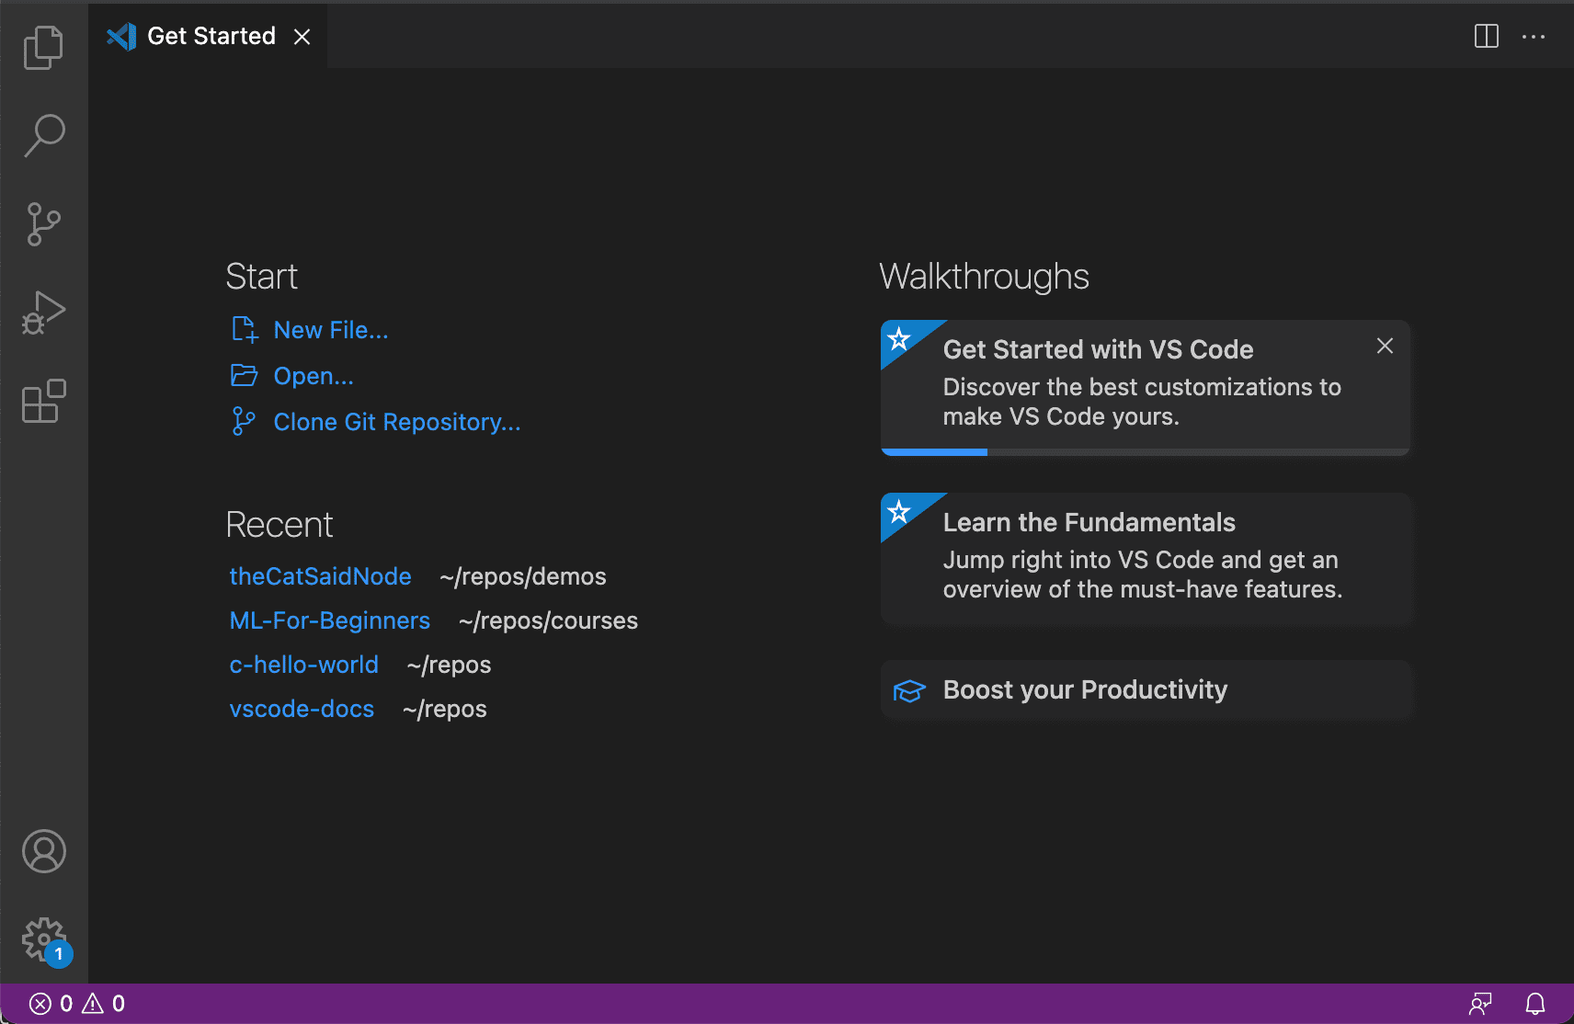
Budowa programu Visual Studio Code:

Slide 12
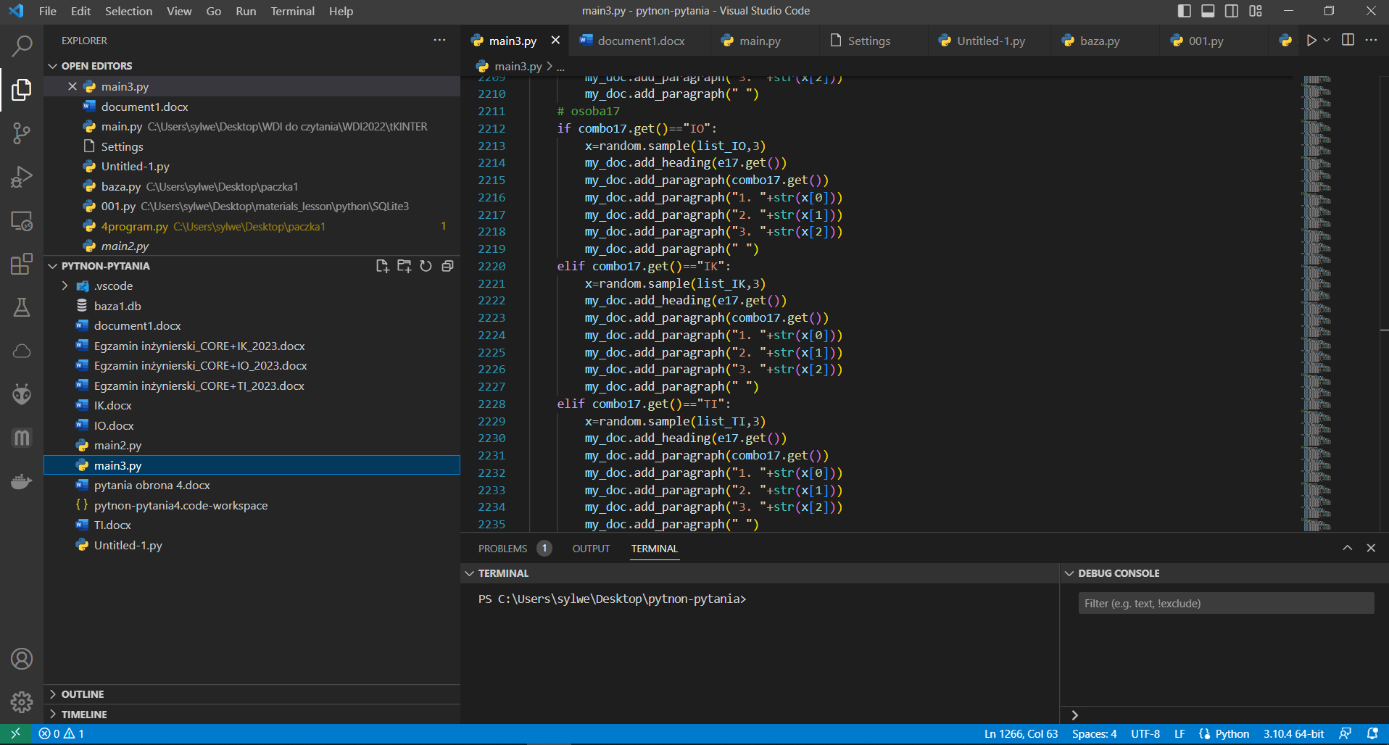
Budowa programu Visual Studio Code:

Slide 13

Jak sprawdzić jaka wersja języka Python jest zainstalowana?
python --version
python3 -- version

Slide 14
Do czego służy pakiet Anaconda i dlaczego warto go zainstalować?
Anaconda to popularny pakiet do obliczeń naukowych i analizy danych, zawierający zestaw narzędzi i bibliotek umożliwiających pracę z językiem Python. Anaconda zawiera wiele popularnych bibliotek takich jak NumPy, pandas, Matplotlib, SciPy.
Anaconda dostarcza nie tylko narzędzia i biblioteki, ale także menedżer pakietów, który pozwala na łatwe instalowanie i zarządzanie różnymi wersjami bibliotek, co jest szczególnie ważne w projektach wymagających precyzyjnego zarządzania zależnościami.
Anaconda może być zainstalowane na różnych platformach, takich jak Windows, macOS i Linux, i oferuje prosty interfejs graficzny oraz konsolę, która umożliwia łatwe zarządzanie środowiskiem wirtualnym i pakietami.
Inne popularne pakiety to np. pip, Conda, Virtualenv, i Pyenv.

Slide 15
Co to jest zmienna i stała? Co to jest obiekt?
Zmienna to nazwany obszar w pamięci komputera, który przechowuje wartość danego typu danych. Zmienna może przyjmować różne wartości w trakcie działania programu i może być modyfikowana w czasie wykonywania programu. Przykładowe typy danych, które mogą być przechowywane w zmiennych, to liczby całkowite, liczby zmiennoprzecinkowe, ciągi znaków, wartości logiczne i wiele innych. Aby utworzyć zmienną, należy zadeklarować jej typ oraz nazwę, np.
int liczba = 5;. Nazwa zmiennej to inaczej identyfikator zmiennej.
Stała, w przeciwieństwie do zmiennej, jest wartością, która nie ulega zmianie w trakcie wykonywania programu. Stała jest zwykle używana do przechowywania wartości, które są znane przed uruchomieniem programu i są stałe przez cały czas jego działania, np. wartości matematyczne lub wartości, które są ustalane w trakcie konfiguracji programu. Stała jest deklarowana w podobny sposób jak zmienna, ale z dodatkowym słowem kluczowym "const", np.
const double PI = 3.14;
Czy trzeba deklarować obiekty w języku Python?

Slide 16
Jak prawidłowo nazywać zmienne w kodzie programu?
W jaki sposób nadajemy nazwy (identyfikatory) stałym i zmiennym?
W Pythonie zmienne są nazywane zgodnie z konwencją nazewnictwa PEP 8,
która sugeruje, że nazwy zmiennych powinny być pisane małymi literami,
oddzielone podkreśleniem a jeśli to konieczne, powinny być opisowe.
Przykłady poprawnego nazewnictwa zmiennych w Pythonie:
zmienna_id zmienna przechowująca liczby całkowite jako id.
variable_solution zmienna przechowująca rozwiązanie (obliczenie),
imie0 zmienna przechowująca imię osoby z liczbą na końcu,
sum_all- zmienna określająca co zawiera,
lista_zakupow zmienna przechowująca listę z zakupami.

Slide 17
Co to są typy danych w programowaniu?
Czy obiekty w programowaniu obiektowym mają swoje typy?
Typ danych to określony rodzaj informacji, który może być przechowywany w pamięci komputera i przetwarzany przez program. W programowaniu każda zmienna musi mieć określony typ danych, który informuje komputer, jakiej wielkości i jakiego rodzaju informacje ma przechowywać w danym obszarze pamięci.
Przykłady typów danych to:
liczby całkowite (int),
liczby zmiennoprzecinkowe (float),
wartości logiczne (bool),
ciągi znaków (str),
listy,
krotki,
słowniki,
itp.
Każdy typ danych ma określone cechy, takie jak zakres wartości, sposób przechowywania w pamięci i operacje, które można na nich wykonywać.
Wybór odpowiedniego typu danych dla danej zmiennej jest ważny, ponieważ ma wpływ na zużycie pamięci i wydajność programu. Przykładowo, gdy chcemy przechowywać liczby całkowite, to używamy typu danych "int", ponieważ zajmuje on mniejszą ilość pamięci niż typ danych "float", który służy do przechowywania liczb zmiennoprzecinkowych.

Slide 18
Jakie typy danych wyróżniamy w programowaniu?
Typ zmiennej określany jest na podstawie typu ostatnio przypisanego wyrażenia
a = 1
Można go sprawdzić funkcją type
type(nazwa zmiennej do sprawdzenia)
Zmienne różnych typów zachowują się inaczej w wyrażeniach  Operator + dodaje liczby, ale łączy napisy

Slide 19
Przykłady praktyczne dotyczące zmiennych i typów:
W programowaniu obiektowym w Pythonie używane są różne typy danych, takie jak:
int:
Reprezentuje liczby całkowite.
float:
Reprezentuje liczby zmiennoprzecinkowe.
str:
Reprezentuje ciągi znaków (łańcuchy tekstowe).
list:
Reprezentuje listę elementów.
tuple:
Reprezentuje krotkę, czyli uporządkowaną sekwencję elementów.
dict:
Reprezentuje słownik, czyli kolekcję par klucz-wartość.
set:
Reprezentuje zbiór, czyli nieuporządkowaną kolekcję unikalnych elementów.
bool:
Reprezentuje wartość logiczną (True lub False).
class:
Klasa jest typem danych, który tworzy obiekty

Slide 20
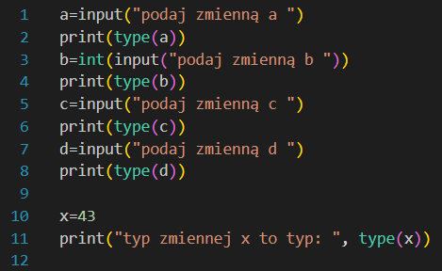
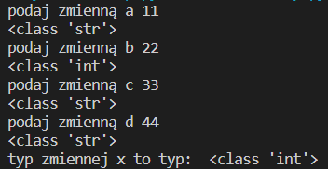
Uwaga, python inaczej rozpatruje nadanie typu zmiennej pobranej od użytkownika oraz stałej ustalonej w programie.
Przeanalizuj przykład:
Pytałem o typ danych a dostałem
odpowiedź jaka to klasa.

Slide 21
Programowanie obiektowe
Co to jest programowanie obiektowe?
• OOP czyli Object Oriented Programming
• Jeden z paradygmatów programowania, który umożliwia przedstawienie problemu w postaci logicznie powiązanych ze sobą obiektów (egzemplarzy klas), które wymieniają ze sobą informacje
• Program to zbiór obiektów - elementów łączących stan (dane) i zachowanie (metody), komunikujących się pomiędzy sobą w celu wykonywania zadań

Slide 22
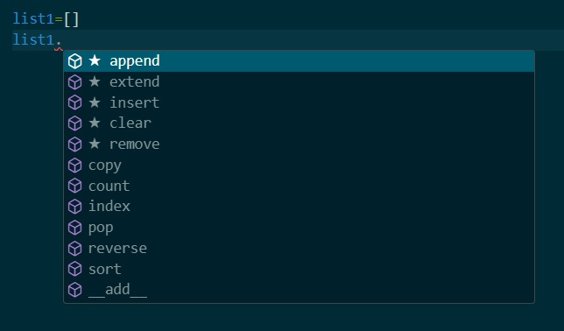
Programowanie obiektowe
Korzystanie z klas wbudowanych w język. Klasy to typy danych. Lista też jest obiektem.
Ta lista metod dotyczy metod wbudowanych.
Pytanie?
Czy da się coś do tej listy dodać? Czy mogę tworzyć takie listy z metodami?

Slide 23
Programowanie obiektowe
Kiedy stosuje się podejście programowania obiektowego?
Duże i złożone projekty: Programowanie obiektowe jest szczególnie korzystne przy tworzeniu dużych i złożonych systemów oprogramowania. Dzięki hermetyzacji, dziedziczeniu i polimorfizmowi można zorganizować kod w czytelny i łatwy do zarządzania sposób.
Ponowne użycie kodu: Jeśli istnieją już istniejące klasy lub moduły, które można ponownie wykorzystać, programowanie obiektowe ułatwia korzystanie z dziedziczenia, co przyspiesza proces tworzenia nowego oprogramowania.
Hierarchia obiektów: Gdy projekt ma hierarchię obiektów, czyli kiedy pewne obiekty są bardziej ogólne (bazowe), a inne bardziej specyficzne (pochodne), programowanie obiektowe staje się naturalnym wyborem dzięki mechanizmom dziedziczenia.
Rozszerzalność i modyfikowalność: Jeżeli projekt wymaga elastyczności i łatwej rozszerzalności, programowanie obiektowe umożliwia dodawanie nowych funkcji i właściwości bez konieczności modyfikacji istniejącego kodu.
Współpraca zespołowa: W dużych zespołach programistycznych, programowanie obiektowe ułatwia podział pracy między programistów, ponieważ każdy może pracować nad oddzielnymi klasami lub modułami.

Slide 24
Programowanie obiektowe
Skąd mam wiedzieć jak programować obiektowo?
Jak mam myśleć?
Jak mam podejmować decyzje?
Jak mam pisać?
Skąd mam wiedzieć czy to co napisałem jest w porządku?
Jak to ma wyglądać?
Otwórz plik pythona i napisz jedną linię
Ta linia wyświetli Ci Zen Pythona.
import this

Slide 25
Programowanie obiektowe
The Zen of Python, by Tim Peters
Beautiful is better than ugly.
Explicit is better than implicit.
Simple is better than complex.
Complex is better than complicated.
Flat is better than nested.
Sparse is better than dense.
Readability counts.
Special cases aren't special enough to break the rules.
Although practicality beats purity.
Errors should never pass silently.
Unless explicitly silenced.
In the face of ambiguity, refuse the temptation to guess.
There should be one-- and preferably only one --obvious
way to do it.
Although that way may not be obvious at first unless you're
Dutch.
Now is better than never.
Although never is often better than *right* now.
If the implementation is hard to explain, it's a bad idea.
If the implementation is easy to explain, it may be a good idea.
Namespaces are one honking great idea -- let's do more of those!
Zen Pythona – Tim Peters
Piękne jest lepsze niż brzydkie.
Wyraźne jest lepsze niż ukryte.
Proste jest lepsze niż złożone.
Złożone jest lepsze niż skomplikowane.
Płaskie jest lepsze niż zagnieżdżone.
Rzadkie jest lepsze niż gęste.
Liczy się czytelność.
Specjalne przypadki nie są na tyle wyjątkowe, aby łamać zasady.
Choć praktyczność przewyższa czystość.
Błędy nigdy nie powinny przechodzić cicho.
Chyba, że zostanie wyraźnie uciszony.
W obliczu niejasności odrzuć pokusę zgadywania.
Powinien istnieć jeden – a najlepiej tylko jeden – oczywisty sposób, aby to zrobić.
Chociaż na początku może to nie być oczywiste, chyba że jesteś Holendrem.
Teraz jest lepiej niż nigdy.
Chociaż nigdy nie jest często lepsze niż *w tej chwili*.
Jeśli wdrożenie jest trudne do wyjaśnienia, jest to zły pomysł.
Jeśli wdrożenie jest łatwe do wyjaśnienia, może to być dobry pomysł.
Przestrzenie nazw to naprawdę świetny pomysł — róbmy ich więcej!

Slide 26
Programowanie obiektowe
Jakie są koncepty (zasady) programowania obiektowego?
Hermetyzacja (Encapsulation): PO umożliwia ukrywanie szczegółów implementacyjnych przed użytkownikiem. Koncepcja hermetyzacji pozwala na utworzenie interfejsu, który pozwala na dostęp tylko do niezbędnych funkcji i danych, co zwiększa bezpieczeństwo i ułatwia utrzymanie kodu.
Dziedziczenie (Inheritance): Dziedziczenie pozwala na tworzenie nowych klas bazujących na istniejących. Umożliwia to ponowne użycie kodu, co przyspiesza rozwój aplikacji. Klasa dziedzicząca (pochodna) automatycznie zawiera funkcje i atrybuty klasy bazowej, co sprzyja tworzeniu hierarchii i struktury programów.
Polimorfizm (Polymorphism): Polimorfizm pozwala na stosowanie jednego interfejsu dla różnych typów danych. Dzięki temu program może dostosować swoje działanie do konkretnego typu danych w trakcie działania. To zwiększa elastyczność i czytelność kodu.
Modularyzacja (Modularity): Programowanie obiektowe umożliwia podział kodu na mniejsze, samodzielne moduły zwane klasami. Każda klasa może być rozwijana, testowana i używana niezależnie, co ułatwia zarządzanie dużymi projektami, a także współpracę między programistami.
Rozszerzalność (Extensibility): PO umożliwia łatwe dodawanie nowych funkcji i atrybutów do istniejących klas bez konieczności modyfikowania istniejącego kodu. To sprawia, że programowanie obiektowe jest elastyczne i dostosowane do zmieniających się wymagań projektu.

Slide 27
Programowanie obiektowe
Co to jest klasa?
1). Klasa to szablon budowania kodu.
2). Klasa to zbiór funkcji (metod) oraz pól (zmiennych)
3). Klasa to typ danych.
Atrybuty (pola, zmienne składowe): Reprezentują stan obiektu. Mogą to być różne typy danych, takie jak liczby, ciągi znaków, obiekty innych klas itp.
Metody (funkcje, procedury): Zawierają kod, który określa zachowanie obiektu. Metody manipulują stanem obiektu lub wykonują różne operacje.
Konstruktor: To specjalna metoda, która jest wywoływana podczas tworzenia nowej instancji klasy. Inicjalizuje atrybuty obiektu i może zawierać dodatkowe instrukcje potrzebne do przygotowania obiektu do użycia.
Destruktor (w niektórych językach): To specjalna metoda, która jest wywoływana podczas usuwania obiektu. Może służyć do zwalniania zasobów lub wykonywania innych akcji związanych z usuwaniem obiektu.

Slide 28
Co to jest obiekt?
Definicja obiektu
• Obiektowym typem danych nazywamy określony złożony zbiór danych typu prostego połączonych w jedną strukturę oraz procedury i funkcje do przetwarzania tych danych
• W definicji obiektu deklaruje się ilość i typ danych oraz predefiniuje się procedury i funkcje do ich przetwarzania
• Każdą procedurę i funkcję zdefiniowaną w typie obiektowym nazywa się metodą danego typu obiektowego

Slide 29
Klasy i obiekty w języku Python
W programowaniu obiektowym klasy są używane do modelowania obiektów i ich zachowań. W tym przypadku np. oddzielenie klas dla kwadratu i prostokąta wynika z faktu, że są to różne rodzaje brył geometrycznych, a ich pola są obliczane na różne sposoby.
Rozdzielenie klas na różne typy obiektów pomaga w zrozumieniu i organizacji kodu. Każda klasa reprezentuje określony rodzaj obiektu i ma swoje własne właściwości (atrybuty) oraz metody (zachowania).
W dobieraniu klas do programu istotne jest, aby uwzględniać logiczną strukturę problemu, który próbujemy rozwiązać. Jeśli w danym problemie występują różne rodzaje obiektów, to sensowne jest tworzenie oddzielnych klas dla każdego z tych rodzajów.
Podczas projektowania programu warto zastanowić się nad hierarchią klas i dziedziczeniem. Na przykład, zarówno kwadrat, jak i prostokąt są rodzajami prostokątów, więc można by było stworzyć wspólną klasę bazową dla obu, a następnie stworzyć klasy pochodne dla kwadratu i prostokąta. W ten sposób można by uniknąć nadmiernego powtarzania kodu, a jednocześnie utrzymać czytelność i spójność struktury programu.
Dobór klas do programu zależy więc od natury problemu, który próbujemy rozwiązać, oraz od relacji między różnymi rodzajami obiektów w naszym modelu.

Slide 30
Programowanie obiektowe
Co w Pythonie może być obiektem?
W Pythonie wszystko jest obiektem.
To oznacza, że każda wartość, funkcja, klasa, moduł, czy nawet same liczby i tekst są traktowane jako obiekty.

Slide 31
Programowanie obiektowe
Co to jest abstrakcja w programowaniu obiektowym?
W programowaniu obiektowym, abstrakcja to jeden z kluczowych konceptów, który umożliwia modelowanie rzeczywistości poprzez skupienie się na najważniejszych aspektach obiektu i pominięcie tych, które nie są istotne w danym kontekście.
Abstrakcja pozwala programiście skupić się na istotnych cechach obiektu, ignorując szczegóły implementacyjne. Dzieje się to poprzez tworzenie abstrakcyjnych klas lub interfejsów, które definiują ogólne właściwości lub zachowania, a następnie tworzenie konkretnych klas, które implementują te abstrakcje.

Slide 32
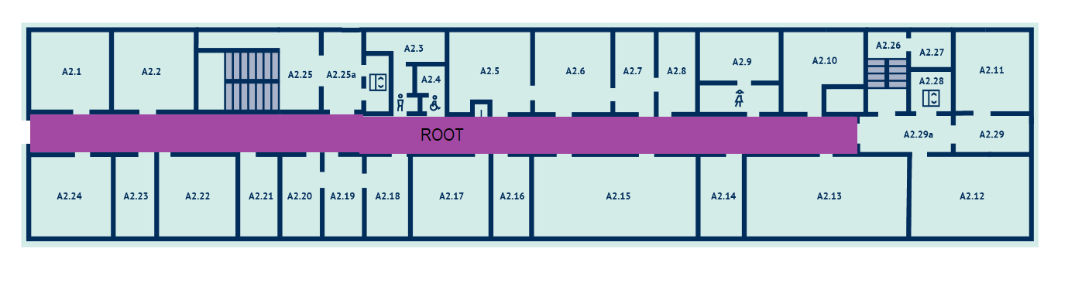
Programowanie obiektowe
Programowanie obiektowe to proces programowania abstrakcyjnego.
Ćwiczenie wprowadzające do myślenia abstrakcyjnego:
Co wspólnego ma budynek i program obiektowy w rozumieniu abstrakcyjnym?

Slide 33
Wyższa Szkoła Przedsiębiorczości i Administracji
Metody klasy i metaklasy
Prowadzący: dr inż. Sylwester Korga
Własność materiałów edukacyjnych: dr inż. Sylwester Korga

Slide 34
Co to jest funkcja w językach programowania?
Funkcja w programowaniu to wydzielony fragment kodu, który można wielokrotnie używać w różnych miejscach programu.
Funkcje w programowaniu to struktury, które grupują zestaw instrukcji w jednostkę, której można nadać nazwę, aby ją później wielokrotnie używać
Przykłady funkcji wbudowanych:
print()
input()
len()
max()
type()
str()
int()
sorted()
all()
enumerate()
filter()

Slide 35
Dlaczego w programowaniu korzystamy z funkcji?
W programowaniu warto korzysta z funkcji ponieważ:
Organizują kod programu dzieląc go na bloki (moduły)
Unikają powtórzeń kodu, don’t repeat yourself
Zwiększają czytelność kodu. Funkje można zwijać
Izolują błędy
Są reużywalne. Można je przenieść do innego programu
Dostarczają wyższego poziomu abstrakcji. Programista myśli globalnie i musi pamiętać o szczegółach w kodzie
Dają możliwość programowania obiektowego jako metody.
Mogą być zawarte w bibliotekach zewnętrznych
Dają możliwość testowania kodu. Łatwiej jest testować części kodu niż całość.

Slide 36
Dlaczego w programowaniu korzystamy z funkcji?
Definiowanie funkcji w języku Python obejmuje utworzenie bloku kodu, który wykonuje konkretne zadania, a następnie przypisanie tej funkcji do określonej nazwy.
Oto ogólna składnia definicji funkcji w Pythonie:
def nazwa_funkcji(argument1, argument2, ...):
# Ciało funkcji
# Wykonywane zadania
return wynik
Terminy argument1, argument2, itd. to parametry, które funkcja przyjmuje. Parametry to nazwy a argumenty to konkretne wartości.
Return jest opcjonalnym słowem kluczowym, które wskazuje, co funkcja powinna zwrócić.

Slide 37
Dlaczego w programowaniu korzystamy z funkcji?
Oto przykładowa definicja i użycie funkcji w Pythonie:
def dodaj(a, b):
suma = a + b
return suma
# wywołanie funkcji z argumentami
wynik = dodaj(3, 5)
print(wynik)
# program wydrukuje: 8
Zwróć uwagę, że nazwa funkcji
jest przypisana do zmiennej.

Slide 38
Funkcje a automatyzacja kodu
Który z poniższych przykładów jest bardziej praktyczny- Wywoływanie instrukcji po kolei za każdym razem kiedy ona jest potrzebna czy wywołanie funkcji?
instrukcja 1
instrukcja 2
instrukcja 3
...
instrukcja n
...
def dodaj(a, b):
instrukcja 1
instrukcja 2
instrukcja 3
...
instrukcja n
...
return x
Instrukcje w ciele pętli wykonywane
są po kolei, jedna po drugiej.
Tworzony jest nowy obiekt <type ’function’> a referencję do niego umieszcza w zmiennej funkcja.

Slide 39
Z jakich elementów składa się funkcja w pythonie?
Definicja funkcji musi zawierać: 1) nagłówek funkcji obejmujący: a) nazwę funkcji, która pozwoli zidentyfikować funkcję w pozostałej części programu b) listę argumentów, która funkcja otrzymuje na początku działania programu
2) ciało funkcji, zawierające instrukcje, które zostaną wykonane w momencie wywołania (użycia) funkcji: a) jeżeli funkcja ma zwracać jakiś rezultat, musi zawierać odpowiednią instrukcję
W języku Python składnia definicji funkcji jest następująca:
def dodaj(a, b):
wynik=a+b
return wynik
Instrukcja definiująca

Slide 40
Jaka jest różnica pomiędzy deklaracją a definicją funkcji?
Deklarowanie funkcji (w języku C++) polega na wprowadzeniu informacji o funkcji do programu.
W tym momencie określamy nazwę funkcji, jej parametry (jeśli istnieją) oraz jej typ zwracany. Deklaracja funkcji informuje kompilator o istnieniu funkcji w programie, umożliwiając późniejsze odwołanie się do niej. Deklaracja funkcji nie zawiera jednak szczegółowej implementacji kodu w ciele funkcji.
Na przykład, deklaracja funkcji w języku C może wyglądać tak:
void funkcja(int parametr);
W przypadku języka Python, deklaracja funkcji jest równoważna z jej definicją, ponieważ Python jest językiem interpretowanym.
W Pythonie używamy słowa kluczowego "def" do zadeklarowania i zdefiniowania funkcji jednocześnie.
Natomiast definiowanie funkcji polega na dostarczeniu pełnej implementacji kodu w ciele funkcji. Definicja funkcji zawiera blok instrukcji, który zostanie wykonany, gdy funkcja będzie wywołana.

Slide 41
Co to znaczy zdefiniować funkcję?
Funkcje definiuje się używając słowa def. Po nim następuje nazwa identyfikująca funkcji, następnie para nawiasów, które mogą zawierać kilka nazw zmiennych jako argumentów. Linia kodu ze zdefiniowaną funkcją powinna być zakończona znakiem :
Przykład definiowania funkcji:
def hello(): # Zauważ, ze ta funkcja nie posiada argumentów w nawiasie. # Blok instrukcji należący do funkcji. print('hello world') # Koniec funkcji.
hello() # Wywołanie funkcji o nazwie hello. hello() # Ponowne wywołanie funkcji o nazwie hello.
Co zostanie wyświetlone?
hello world hello world

Slide 42
Gdzie powinny znajdować się funkcje?
W którym miejscu w programie powinny znajdować się funkcje?
W języku Python umieszczenie definicji funkcji w programie ma znaczenie z perspektywy organizacji kodu, czytelności i dostępności do funkcji w różnych miejscach programu.
Oto kilka ogólnych zaleceń dotyczących umieszczania funkcji w programie:
Na Początku Skryptu lub Modułu:
Często używa się konwencji, aby umieszczać definicje funkcji na początku skryptu lub modułu.
Ułatwia to zrozumienie struktury programu, ponieważ czytający kod może szybko zidentyfikować dostępne funkcje.

Slide 43
Gdzie powinny znajdować się funkcje?
Grupowanie Funkcji Według Zastosowania:
Jeśli funkcje wykonują podobne zadania lub są ze sobą powiązane tematycznie, można je grupować razem.
Pomaga to w utrzymaniu porządku i zorganizowaniu kodu.
Przed Ich Wywołaniem:
Jeśli funkcje są wywoływane w głównej części programu, to zazwyczaj umieszcza się ich definicje przed miejscem, w którym są używane.
Zapewnia to, że interpreter Python wczytuje definicje funkcji przed ich użyciem
W Plikach Nagłówkowych i Modułach:
W przypadku większych projektów, zazwyczaj umieszcza się definicje funkcji w oddzielnych plikach (modułach) lub plikach nagłówkowych.
Umożliwia to podział kodu na logiczne jednostki i ułatwia jego utrzymanie.
W Klasach:
Klasa to zbiór funkcji czyli metod.

Slide 44
Czy funkcja współpracuje ze zmiennymi w programie?
Uwaga: Funkcję dobrze jest przypisać do zmiennej. Przyjrzyj się poniższym przykładom:
Sposób prawidłowy przypisania funkcji do zmiennej:
nazwa_zmiennej = nazwa funkcji()
Nowa nazwa staje się synonimem funkcji
Można ją teraz wywoływać zarówno przez funkcja() jak i przez nazwa_zmiennej
Sposób nieprawidłowy przypisania zmiennej do funkcji:
funkcja = 1
W ten sposób można na zawsze stracić możliwość jej wywołania

Slide 45
Co to są parametry funkcji?
Parametry funkcji i argumenty funkcji to dwa pojęcia związane z definicją i wywoływaniem funkcji w języku programowania Python
Parametry funkcji:
Definicja: Parametry funkcji to zmienne, które są używane w definicji funkcji.
Miejsce: Parametry znajdują się w nawiasach okrągłych w nagłówku funkcji.
Przykład: W poniższym przykładzie x i y są parametrami funkcji dodaj:
def dodaj(x, y):
wynik = x + y
return wynik
Parametry są nazwami zmiennych, które funkcja używa do odbierania wartości od osoby wywołującej funkcję. Wartości przekazywane do tych parametrów podczas wywołania funkcji nazywane są argumentami funkcji.

Slide 46
Co to są argumenty funkcji?
Parametry funkcji i argumenty funkcji to dwa pojęcia związane z definicją i wywoływaniem funkcji w języku programowania Python
Argumenty funkcji:
Definicja: Argumenty funkcji to wartości przekazywane do funkcji podczas jej wywoływania.
Miejsce: Argumenty znajdują się w nawiasach okrągłych podczas wywoływania funkcji.
Przykład: W poniższym przykładzie 3 i 4 są argumentami funkcji dodaj
wynik = dodaj(3, 4)
Argumenty są rzeczywistymi wartościami, które przekazujesz do funkcji podczas jej wywoływania. Te wartości są przypisywane do odpowiednich parametrów funkcji.
Podsumowując, parametry to nazwy zmiennych używanych w definicji funkcji, podczas gdy argumenty to rzeczywiste wartości przekazywane do tych parametrów podczas wywoływania funkcji.

Slide 47
Argumenty ze słowem kluczowym i argumenty domyślne
W Pythonie istnieją argumenty funkcji ze słowem kluczowym (keyword arguments). Argumenty ze słowem kluczowym pozwalają na przekazywanie wartości do funkcji, używając nazw parametrów. Dzięki nim można przekazywać argumenty w dowolnej kolejności,
def opisz_osobe(imie, wiek, zawod):
print(f"Imię: {imie}, Wiek: {wiek}, Zawód: {zawod}, Id: 5555")
# Przekazywanie argumentów ze słowem kluczowym
opisz_osobe(imie="Anna", wiek=25, zawod="Inżynier")
opisz_osobe(zawod="Programista", imie="Tomasz", wiek=30,)
#Imię: Anna, Wiek: 25, Zawód: Inżynier, Id: 5555
#Imię: Tomasz, Wiek: 30, Zawód: Programista, Id: 5555
Id to domyślny paremetr który nie został podany przy definicji ale wyświetla się w konsoli.
W tym przykładzie używamy argumentów ze słowem kluczowym, przekazując wartości do funkcji poprzez podanie nazw parametrów (imie=, wiek=, zawod=). Kolejność argumentów nie ma znaczenia, ponieważ są one przypisywane do konkretnych parametrów na podstawie ich nazw.

Slide 48
Jak tworzyć zmienną wewnątrz funkcji?
W Pythonie zmienne, które są zadeklarowane wewnątrz funkcji, są zazwyczaj traktowane jako zmienne lokalne. Zmienne te są dostępne tylko wewnątrz zakresu funkcji i nie są widoczne poza nią.
Lokalność zmiennych: Zmienna zadeklarowana wewnątrz funkcji jest lokalna dla tej funkcji, co oznacza, że jej zakres życia ogranicza się do czasu trwania wykonania funkcji. Po zakończeniu funkcji, te zmienne przestają istnieć.
def przykladowa_funkcja():
zmienna_lokalna = 10
print(zmienna_lokalna)
przykladowa_funkcja()
nowa_zmienna=zmienna_lokalna+1
Tej zmiennej interpreter nie obsłuży ponieważ została ona zadeklarowana wewnątrz funkcji. Jest to zmienna lokalna, która poza funkcją nie istnieje.

Slide 49
Czy można tworzyć takie same nazwy zmiennych w różnych funkcjach?
Unikalność nazw: Zmienne lokalne w różnych funkcjach mogą mieć te same nazwy, ponieważ są to osobne zakresy.
def funkcja_a():
zmienna_lokalna = 5
print(zmienna_lokalna)
def funkcja_b():
zmienna_lokalna = "Tekst"
print(zmienna_lokalna)
funkcja_a() # Wydrukuje 5
funkcja_b() # Wydrukuje "Tekst"
Takie same nazwy zmiennych
ale w różnych funkcjach.
Ten kod zadziałał ale należy unikać takich powtórzeń
#5
#Tekst

Slide 50
Zakres lokalny zmiennej w funkcji
Czy zmienne posiadają zakres (obszar) w kodzie w którym są widoczne. Czy jeśli są wszędzie widoczne to mają taką samą wartość?
Każda zmienna ma swój zakres, czyli blok, w którym została zadeklarowana, zaczynając od miejsca zdefiniowania jej nazwy.
x = 50
print('początkowa wartość zmiennej x to ',x)
def function1(x):
print('wczytana wartość zmiennej x do funkcji to ', x)
x = 2
print('wartość zmiennej x wewnątrz funkcji zostaje zmieniona na nową wartość równą ', x)
function1(x)
print('wartość zmiennej x poza funkcją', x)
# początkowa wartość zmiennej x to 50
# wczytana wartość zmiennej x do funkcji to 50
# wartość zmiennej x wewnątrz funkcji zostaje zmieniona na nową wartość równą 2
# wartość zmiennej x poza funkcją 50
Uwaga: tutaj zmieniliśmy wartość zmiennej tylko wewnątrz funkcji. A czy jest możliwość aby zmienić wartość zmiennej poza funkcją?

Slide 51
Do czego służy słowo kluczowe global?
Teraz funkcja func() nie ma zmiennej x w liście parametrów i modyfikuje globalną zmienną x przy użyciu słowa kluczowego global.
x = 50
print('początkowa wartość zmiennej x to', x)
def func():
global x
print('wczytana wartość zmiennej x do funkcji to', x)
x = 2
print('wartość zmiennej x wewnątrz funkcji zostaje zmieniona na nową wartość równą', x)
func()
print('wartość zmiennej x poza funkcją', x)
#początkowa wartość zmiennej x to 50
#wczytana wartość zmiennej x do funkcji to 50
#wartość zmiennej x wewnątrz funkcji zostaje zmieniona na nową wartość równą 2
#wartość zmiennej x poza funkcją 2

Slide 52
Dostęp do zmiennych globalnych i lokalnych
Instrukcje zawarte wewnątrz funkcji mogą odczytywać wartości zmiennych utworzonych w blokach kodu zawierających definicję tej funkcji
O ile nie istnieją zmienne lokalne o takiej samej nazwie
Zmienne utworzone na poziomie pliku (poza jakąkolwiek funkcją) noszą nazwę zmiennych globalnych
Aby funkcja mogła zapisywać do tych zmiennych (zmieniać ich wartość), muszą być one jawnie zadeklarowane jako global

Slide 53
Dostępność zmiennych a klasy
Czy można w programie dostać się do zmiennej z poza klasy? Tak.
class MyClass:
class_variable = "To jest zmienna klasowa"
print(MyClass.class_variable) # Można uzyskać dostęp do zmiennej klasowej spoza klasy.

Slide 54
Jak podawać wynik- poprzez print() czy return?
Czy warto stosować return w funkcji?
Co to znaczy, że funkcja coś zwraca?
def add(a,b):
return a+b
solution=add(4,6)
print(solution)
#10
def add(a,b):
print(a+b)
solution=add(4,6)
print(solution)
#10
#None
Wniosek: Wynik podajemy poprzez return

Slide 55
print() vs.return()
Jaka jest różnica pomiędzy zastosowaniem print() a return?
Print jest używane do wyświetlania informacji na ekranie, podczas gdy return jest używane do zwracania wartości z funkcji.
Często chcemy używać return, jeśli potrzebujemy wyniku funkcji do dalszego wykorzystania w programie

Slide 56
.
Czy funkcja może zwrócić wartości kilka razy?
Czy return może występować więcej niż jeden raz?
Co to znaczy że funkcja coś zwraca?
Wyrażenia return returużywamy do wyjścia z funkcji. Możemy opcjonalnie zwrócić w tym momencie jakąś wartość.
def maximum(x, y): if x > y: return x elif x == y: return 'The numbers are equal’ else: return y print(maximum(2, 3))
Co zostanie wyświetlone?
3
Każda funkcja domyślnie otrzymuje na końcu return None, chyba że napiszesz własne return. Możesz to sprawdzić uruchamiając print(some_function()) gdzie funkcja some_function nie używa wyrażenia return w ten sposób:
def some_function(): pass
Wyrażenie pass wskazuje na pusty blok wyrażeń

Slide 57
Lambda
Python Lambda jest anonimową funkcją. Jest to funkcja która nie ma nazwy własnej. Poprzez użycie słowa kluczowego 'lambda’ informujemy interpreter Pythona, że właśnie taką anonimową funkcję chcemy utworzyć. Następnie podajemy listę parametrów, które chcemy aby przyjmowała, używamy „:”, oraz definiujemy jej zawartość.
#przypisuję funkcję do zmiennej
zmienna=lambda x,y: x+y
zmienna(2,3)
print(zmienna(2,3))
#wywołuję funkcję bez przypisywania do zmiennej
(lambda x,y: x+y) (3,4)

Slide 58
Funkcja lambda- praktyczne zastosowanie:
Funkcja lambda używana jako argument funkcji map:
numbers = [1, 2, 3, 4, 5]
squared = list(map(lambda x: x**2, numbers))
print(squared)
# Wynik: [1, 4, 9, 16, 25]
Funkcje lambda są przydatne, gdy potrzebujesz małego kawałka kodu do jednorazowego użycia i nie chcesz tworzyć pełnej funkcji za pomocą def. Warto jednak pamiętać, że funkcje lambda są ograniczone do jednego wyrażenia i są bardziej przeznaczone do prostych operacji. W przypadku bardziej złożonych funkcji zalecane jest korzystanie z pełnych definicji funkcji (def).

Slide 59
Co to jest rozpakowanie funkcji?
W języku Python termin "rozpakowanie funkcji" odnosi się do techniki wykorzystywanej do przekazywania argumentów do funkcji za pomocą listy lub słownika, przy użyciu operatorów * i ** odpowiednio.
Pozwala to na przekazanie wielu argumentów za jednym zamachem, co jest szczególnie przydatne w przypadku funkcji, które przyjmują zmienne ilości argumentów.
Rozpakowanie listy (*args):
Możesz przekazać elementy listy jako osobne argumenty do funkcji, poprzez umieszczenie * przed nazwą listy podczas wywoływania funkcji. Każdy element listy będzie traktowany jako kolejny argument funkcji.
def funkcja(a, b, c):
print(a, b, c)
lista_argumentow = [1, 2, 3]
funkcja(*lista_argumentow) # Rozpakowanie listy jako argumentów

Slide 60
Rozpakowanie słownika
Rozpakowanie słownika (**kwargs):
Podobnie, możesz przekazać pary klucz-wartość z słownika jako argumenty nazwane do funkcji, poprzez umieszczenie ** przed nazwą słownika podczas wywoływania funkcji.
def funkcja(a, b, c):
print(a, b, c)
slownik_argumentow = {'a': 1, 'b': 2, 'c': 3}
funkcja(**slownik_argumentow) # Rozpakowanie słownika jako argumentów nazwanych

Slide 61
Zagadka
Czy funkcja wykorzystując instrukcję return może zwrócić więcej niż jedną wartość?
Funkcja za pomocą return może zwrócić tylko jeden obiekt. Biorąc pod uwagę, że takim obiektem będzie np. lista to jest taka możliwość aby return przekazał wiele wartości.
def funkcja(a, b, c):
print(a, b, c)
slownik_argumentow = {'a': 1, 'b': 2, 'c': 3}
funkcja(**slownik_argumentow) # Rozpakowanie słownika jako argumentów nazwanych

Slide 62
Miejsce na notatki…

Slide 63
Wyższa Szkoła Przedsiębiorczości i Administracji
Dekoratory i metody specjalne w języku Python
Prowadzący: dr inż. Sylwester Korga
Własność materiałów edukacyjnych: dr inż. Sylwester Korga

Slide 64
Co to są i do czego służą Dekoratory?
W języku Python dekorator to specjalna konstrukcja, która pozwala na modyfikację funkcji lub metody w sposób elastyczny i modularny. Dekoratory pozwalają dodawać funkcjonalność do funkcji bez bezpośredniej modyfikacji ich kodu. Oznaczane są symbolem @ przed definicją funkcji.
@dekorator
def funkcja():
# kod funkcji
Taki dekorator trzeba wyżej w kodzie opisać za pomocą funkcji zewnętrznej i wewnętrznej.
Dekoratory zmieniają również metody w klasach. Oto przykład:
@
class Klasa:
@dekorator
def metoda(self):
# kod metody

Slide 65
Dekoratory to też funkcje? Tak!
Dekorator to zazwyczaj funkcja, która przyjmuje inną funkcję lub metodę jako argument i zwraca nową funkcję lub metodę, która zawiera dodatkową funkcjonalność.
def moj_dekorator(przykladowa_funkcja):
def wrapper():
print("Wykonano przed funkcją")
przykladowa_funkcja()
print("Wykonano po funkcji")
return wrapper
@moj_dekorator
def przykladowa_funkcja():
print("To jest przykładowa funkcja")
przykladowa_funkcja()
Opis dekoratora
Wywołanie oryginalnej funkcji
Nazwa dekoratora ze znakiem @
# Wykonano przed funkcją
# To jest przykładowa funkcja
# Wykonano po funkcji

Slide 66
Przykład zastosowania dekoratora
Zadanie:
Napisz dekorator dla funkcji dodaj tak aby oprócz obliczeń dodawane były informacje przed wynikiem i po wyniku.
def dekorator_do_dodawania(dodaj):
def wewnetrzna_funkcja(a, b):
print(f"Dodaję {a} i {b}.")
wynik = dodaj(a, b)
print(f"Wynik dodawania: {wynik}")
return wynik
return wewnetrzna_funkcja
@dekorator_do_dodawania
def dodaj(a, b):
return a + b
# Przykład użycia:
wynik = dodaj(3, 5)
Dodaję 3 i 5.
Wynik dodawania: 8

Slide 67
Co zrobić w sytuacji jeśli nie wiadomo ile funkcje mają parametrów? Co zrobić jeśli wiemy, że funkcja ma wczytać funkcję ale mają one inną liczbę parametrów? Korzystamy z parametrów *args oraz **kwargs.
def dekorator(funkcja):
def wrapper(*args, **kwargs):
print(f"Przed wywołaniem funkcji {funkcja.__name__}.")
wynik = funkcja(*args, **kwargs)
print(f"Po wywołaniu funkcji {funkcja.__name__}.")
return wynik
return wrapper
@dekorator
def przykladowa_funkcja(x, y):
print(f"Wewnątrz funkcji: x = {x}, y = {y}")
return x + y
# Wywołanie funkcji z dekoratorem
wynik = przykladowa_funkcja(3, 4)
print(f"Wynik funkcji: {wynik}")
*args **kwargs
#Przed wywołaniem funkcji przykladowa_funkcja.
#Wewnątrz funkcji: x = 3, y = 4
#Po wywołaniu funkcji przykladowa_funkcja.
#Wynik funkcji: 7

Slide 68
Co to jest *args
*args i **kwargs są składnikami składni w Pythonie, które pozwalają na obsługę zmiennego liczby argumentów funkcji.
*args pozwala na przekazywanie dowolnej liczby argumentów pozycyjnych do funkcji. Gdy używasz *args jako argumentu funkcji, oznacza to, że funkcja może przyjąć dowolną liczbę argumentów pozycyjnych, które zostaną umieszczone w krotce.
def funkcja_przykladowa(*args):
for arg in args:
print(arg)
funkcja_przykladowa(1, 2, 3, 4)
# Wynik:
# 1
# 2
# 3
# 4

Slide 69
Co to jest *kwargs
*args i **kwargs są składnikami składni w Pythonie, które pozwalają na obsługę zmiennego liczby argumentów funkcji.
**kwargs pozwala na przekazywanie dowolnej liczby argumentów klucz-wartość (keyword arguments) do funkcji.
Gdy używasz **kwargs jako argumentu funkcji, oznacza to, że funkcja może przyjąć dowolną liczbę argumentów klucz-wartość, które zostaną umieszczone w słowniku
def funkcja_kwarg(**kwargs):
for key, value in kwargs.items():
print(f"{key}: {value}")
funkcja_kwarg(a=1, b=2, c=3)
# Wynik:
# a: 1
# b: 2
# c: 3

Slide 70
Czy można używać *args i **kwargs razem czy osobno?
Możesz również używać zarówno *args jak i **kwargs w jednej funkcji, aby uzyskać elastyczność w przyjmowaniu różnych rodzajów argumentów.
def funkcja_z_args_i_kwargs(*args, **kwargs):
print("Argumenty pozycyjne:")
for arg in args:
print(arg)
print("Argumenty klucz-wartość:")
for key, value in kwargs.items():
print(f"{key}: {value}")
funkcja_z_args_i_kwargs(1, 2, a=3, b=4)
# Wynik:
# Argumenty pozycyjne:
# 1
# 2
# Argumenty klucz-wartość:
# a: 3
# b: 4
Można używać razem.

Slide 71
Programowanie obiektowe
Co to są i do czego służą klasy abstrakcyjne?
W Pythonie istnieje możliwość definiowania klas abstrakcyjnych przy użyciu modułu abc (Abstract Base Classes).
Klasa abstrakcyjna to klasa, której nie można utworzyć instancji bezpośrednio, ale może być używana jako baza do utworzenia innych klas. Klasy abstrakcyjne mogą zawierać metody abstrakcyjne, które muszą być zaimplementowane przez klasy dziedziczące.
W klasie abstrakcyjnej metoda abstrakcyjna zazwyczaj nie zawiera konkretnego ciała (czyli bloku kodu).
Jej celem jest jedynie deklaracja, a nie dostarczenie implementacji. Ciało metody zostanie dostarczone przez klasy dziedziczące.

Slide 72
Programowanie obiektowe
Co to są klasy abstrakcyjne?
Klasy abstrakcyjne to klasy, które same w sobie nie są kompletnymi klasami implementacyjnymi, ale zawierają pewne elementy, takie jak metody lub właściwości, które muszą być zaimplementowane w klasach dziedziczących.
Główne cechy klas abstrakcyjnych to:
Nie można utworzyć instancji klasy abstrakcyjnej: Klasy abstrakcyjne same w sobie nie mogą być instancjonowane. Muszą być dziedziczone przez inne klasy, a te klasy potomne muszą dostarczać implementacje metod abstrakcyjnych.
Metody abstrakcyjne: Klasy abstrakcyjne mogą zawierać metody abstrakcyjne, które są deklaracjami metod bez dostarczania implementacji. Klasy dziedziczące muszą dostarczyć konkretne implementacje dla tych abstrakcyjnych metod.

Slide 73
Programowanie obiektowe
from abc import ABC, abstractmethod
class Figura(ABC):
@abstractmethod
def oblicz_pole(self):
pass
@abstractmethod
def oblicz_obwod(self):
pass
class Kwadrat(Figura):
def __init__(self, bok):
self.bok = bok
def oblicz_pole(self):
return self.bok ** 2
def oblicz_obwod(self):
return 4 * self.bok
# Przykład użycia klasy abstrakcyjnej
# Nie można utworzyć instancji Figura, ale można utworzyć instancję Kwadrat
kwadrat = Kwadrat(5)
print(kwadrat.oblicz_pole()) # Wynik: 25
print(kwadrat.oblicz_obwod()) # Wynik: 20
Tworzenie klas abstrakcyjnych
Brak ciała funkcji
Figura to klasa abstrakcyjna, która zawiera dwie metody abstrakcyjne: oblicz_pole i oblicz_obwod.
Klasa Kwadrat dziedziczy po klasie Figura i implementuje te metody. Bez zaimplementowania wszystkich abstrakcyjnych metod w klasie dziedziczącej nie można utworzyć jej instancji.

Slide 74
Programowanie obiektowe
Jakie są wady programowania obiektowego w języku Python?
Overhead związany z obiektami: W porównaniu do niektórych języków, tworzenie obiektów w Pythonie może wprowadzać pewien koszt związany z zarządzaniem pamięcią i dodatkowym opakowywaniem danych. To może prowadzić do większego zużycia pamięci i nieco wolniejszej wydajności w niektórych przypadkach.
Kompleksność: Programowanie obiektowe może wprowadzić dodatkową warstwę kompleksności do kodu, zwłaszcza w przypadku małych projektów, gdzie struktury proceduralne mogą być bardziej zwięzłe.
Brak wsparcia dla prywatności: Python nie wprowadza ścisłej prywatności w sensie, że nie ma zastosowanego silnego enkapsulowania, jak w niektórych innych językach obiektowych. Oznaczenia jako prywatne (_ przed nazwą) to bardziej konwencja niż wymuszenie.
Wymagane zrozumienie paradygmatu: Programowanie obiektowe wymaga pewnego stopnia zrozumienia paradygmatu obiektowego. Dla programistów, którzy są bardziej zaznajomieni z innymi paradygmatami, takimi jak proceduralne czy funkcyjne, przejście do programowania obiektowego w Pythonie może być początkowo wyzwaniem.
Potencjalny nadużycie dziedziczenia: Dziedziczenie, zwłaszcza gdy jest nadużywane, może prowadzić do złego projektu i utrudnić zrozumienie kodu. Python oferuje elastyczność w dziedziczeniu, ale musi być stosowane z rozwagą.
Nadużycie globalnych zmiennych: Przy programowaniu obiektowym w Pythonie, można nadużywać globalnych zmiennych, co może utrudnić zrozumienie zasięgów zmiennych.

Slide 75
Co to są funkcje magiczne?
Funkcje magiczne w Pythonie to specjalne metody, które zaczynają się i kończą podwójnym podkreśleniem (_ _). Te metody są nazywane również metodami specjalnymi lub metodami magicznymi. Są to funkcje, które mają specjalne znaczenie i są automatycznie wywoływane w określonych sytuacjach.
Metody magiczne pozwalają na dostosowanie i kontrolę zachowań obiektów oraz umożliwiają programiście pracę na niższym poziomie z różnymi aspektami języka Python.
Funkcje magiczne umożliwiają dostosowywanie zachowań obiektów, a ich stosowanie jest powszechne w zaawansowanym programowaniu obiektowym w Pythonie. Często są nazywane też "dunder methods" (od słowa "double underscore” czyli _ _) z powodu podwójnego podkreślenia w ich nazwach.

Slide 76
Przykłady funkcji magicznych czyli metod specjalnych.
Przykłady funkcji magicznych to:
__init__(self, ...): Konstruktor obiektu, wywoływany podczas tworzenia instancji klasy.
__str__(self): Zwraca reprezentację obiektu jako ciąg znaków, wykorzystywane przy wywoływaniu funkcji str() lub print().
__len__(self): Zwraca długość obiektu, używane przy wywoływaniu funkcji len().
__getitem__(self, key): Pozwala na indeksowanie obiektu, używane przy uzyciu notacji nawiasów kwadratowych ([]).
__setitem__(self, key, value): Pozwala na przypisanie wartości do indeksu obiektu, używane przy użyciu notacji nawiasów kwadratowych ([]).
__call__(self, ...): Pozwala na wywoływanie obiektu jak funkcji, używane, gdy obiekt jest wywoływany.

Slide 77
Funkcje w programowaniu obiektowym
W programowaniu obiektowym w Pythonie funkcje są często nazywane metodami, ponieważ są związane z konkretnymi obiektami lub klasami. Metody są funkcjami, które działają na danych obiektu i mogą mieć dostęp do jego stanu. W języku Python definiuje się metody wewnątrz definicji klasy. Oto przykład:
class KlasaPrzykladowa:
def __init__(self, x):
self.x = x
def metoda1(self):
print("To jest metoda 1")
def metoda2(self, y):
wynik = self.x + y
return wynik
obiekt = KlasaPrzykladowa(5) #Uwaga na nietypowe przypisanie lewej strony do prawej.Tutaj używamy nawiasów by stworzyć instancję klasy jako x=10.
wynik = obiekt.metoda2(3) # Output: To jest metoda 1# Wywołanie metody i przypisanie wyniku do zmiennej
print(wynik) # Output: 8

Slide 78
Do czego służy funkcja _ _init_ _?
__init__(self, ...): Inicjalizacja obiektu, wywoływana podczas tworzenia nowego obiektu (nowej instancji klasy).
class MojaKlasa:
def __init__(self, x, y):
self.x = x
self.y = y
obiekt = MojaKlasa(1, 2)
Tak się przypisuje obiekt do klasy
W Pythonie, __init__ to specjalna metoda, znana również jako konstruktor, która jest automatycznie wywoływana podczas tworzenia nowej instancji klasy. Nie w każdym języku programowania jest __ init__.
Nazwa __init__ jest skrótem od "initialize" (inicjalizacja). Głównym celem tej metody jest inicjalizacja atrybutów obiektu, tj. ustawienie ich początkowych wartości.

Slide 79
Co to jest argument self?
W języku Python, _ _init_ _ posiada argument self. Ten argument będzie przyjmował nazwę obiektu który został stworzony- patrz strzałka.
class MojaKlasa:
def __init__(self, x, y):
self.x = x
self.y = y
# Tworzenie instancji klasy i automatyczne wywołanie __init__
obiekt1 = MojaKlasa(10, 20)
# Atrybuty x i y zostały zainicjowane
print(obiekt1.x) # Wynik: 10
print(obiekt1.y) # Wynik: 20
Zamiana nazwy self
na nazwę obiektu
W tym przykładzie, po utworzeniu instancji MojaKlasa za pomocą obiekt = MojaKlasa(10, 20), metoda _ _init_ _ jest automatycznie wywoływana, a wartości 10 i 20 są przekazywane jako argumenty x i y. Wewnątrz metody _ _init_ _, te wartości są przypisane do atrybutów x i y obiektu o nazwie obiekt1.

Slide 80
Do czego służy self i jak działa wewnątrz klasy?
Argument ’self’ reprezentuje instancję klasy, na której jest wywoływana metoda. Jest to sposób, aby odwołać się do atrybutów i metod danej instancji wewnątrz samej klasy. Gdy wywołujemy metodę na instancji, Python automatycznie przekazuje tę instancję jako pierwszy argument.
class Zwierze:
def __init__(self, gatunek, wiek):
self.gatunek = gatunek
self.wiek = wiek
def przedstaw_sie(self):
print(f"Jestem {self.gatunek} i mam {self.wiek} lat.")
# Tworzymy instancje klasy Zwierze
kot = Zwierze(gatunek="kot", wiek=3)
pies = Zwierze(gatunek="pies", wiek=5)
# Wywołujemy metodę przedstaw_sie dla każdego zwierzęcia
kot.przedstaw_sie()
pies.przedstaw_sie()
Tutaj będzie wstawiony ten sam obiekt.

Slide 81
__init__
Głównym celem metody __init__ jest inicjalizacja atrybutów: Przypisanie początkowych wartości atrybutom obiektu.
class MojaKlasa:
def __init__(self, x, y):
self.x = x
self.y = y
def metoda1(self):
print(f"Metoda 1: x={self.x}, y={self.y}")
def metoda2(self):
print(f"Metoda 2: x={self.x}, y={self.y}")
# Tworzenie instancji klasy
obiekt = MojaKlasa(10, 20)
# Wywołanie metod
obiekt.metoda1() # Metoda 1: x=10, y=20
obiekt.metoda2() # Metoda 2: x=10, y=20
W tym przykładzie metoda1 i metoda2 mają dostęp do atrybutów x i y za pomocą składni self.x i self.y.
Dlatego wartości te przechodzą między różnymi metodami klasy, ponieważ są częścią instancji klasy.

Slide 82
Łączenie metod specjalnych
Czy można metody specjalne ze sobą łączyć? Nawet trzeba!
class MojaKlasa:
def __init__(self, x, y):
self.x = x
self.y = y
def __str__(self):
return f'MojaKlasa_napis wywołany(x={self.x}, y={self.y})'
obiekt = MojaKlasa(10, 20)
print(obiekt)
#MojaKlasa_napis wywołany(x=10,y=20)

Slide 83
W jaki sposób działa metoda specjalna _ _len_ _?
__len__(self): Zwraca długość obiektu (wywoływane przez funkcję len()).
class MojaKlasa:
def __init__(self, lista):
self.lista = lista
def __len__(self):
return len(self.lista)
obiekt = MojaKlasa([1, 2, 3, 4, 5])
print(len(obiekt))
# Wyświetli: 5

Slide 84
Czy można modyfikować metody specjalne?
__len__(self): Zwraca długość obiektu (wywoływane przez funkcję len()).
Uwaga: metody specjalne można modyfikować aby działały inaczej niż zwykle….
Tak jak my chcemy. Przypuśćmy, że chcemy aby wynik był od razu większy o 1000.
class MojaKlasa:
def __init__(self, lista):
self.lista = lista
def __len__(self):
return len(self.lista)+1000
obiekt = MojaKlasa([1, 2, 3, 4, 5])
print(len(obiekt))
# Wyświetli: 10005

Slide 85
Do czego służy _ _getitem_ _?
Metoda __getitem__ w Pythonie jest używana do obsługi dostępu do elementów obiektu poprzez indeksowanie, podobnie jak w przypadku list czy słowników.
class SampleClass:
def __init__(self):
self.data = {'a': 1, 'b': 2, 'c': 3}
def __getitem__(self, key):
return self.data.get(key, None)
# Utwórz instancję klasy
sample_instance = SampleClass()
# Przykłady użycia __getitem__
print(sample_instance['a']) # Wypisze: 1
print(sample_instance['b']) # Wypisze: 2
print(sample_instance['c']) # Wypisze: 3
print(sample_instance['d']) # Wypisze: None, gdyż 'd' nie istnieje w danych
Klasa SampleClass posiada słownik data, a metoda __getitem__ jest zaimplementowana w taki sposób, aby zwracać wartość dla danego klucza. Jeśli klucz nie istnieje, zwracane jest None.

Slide 86
Do czego służy _ _setitem_ _?
class SampleClass:
def __init__(self):
self.data = {}
def __setitem__(self, key, value):
self.data[key] = value
# Utwórz instancję klasy
sample_instance = SampleClass()
# Przykłady użycia __setitem__
sample_instance['a'] = 10
sample_instance['b'] = 20
sample_instance['c'] = 30
# Wydrukuj zawartość obiektu
print(sample_instance.data)
# Wypisze: {'a': 10, 'b': 20, 'c': 30}
# Modyfikacja istniejącej wartości
sample_instance['b'] = 25
print(sample_instance.data)
# Wypisze: {'a': 10, 'b': 25, 'c': 30}
Klasa implementuje metodę __setitem__ w celu umożliwienia przypisywania wartości do indeksu obiektu przy użyciu notacji nawiasów kwadratowych.
Klasa SampleClass przechowuje słownik, a metoda __setitem__ pozwala przypisywać wartości do obiektu przy użyciu notacji nawiasów kwadratowych. Po utworzeniu instancji klasy możemy przypisywać wartości do różnych kluczy, a także modyfikować istniejące wartości.

Slide 87
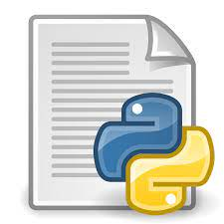
Co to jest i do czego służy zmienna _ _name_ _?
W języku Python __name__ to specjalna zmienna wbudowana, która jest używana do określenia kontekstu, w jakim aktualnie działa kod.
Jej głównym zastosowaniem jest sprawdzanie, czy skrypt jest uruchamiany jako program główny czy importowany jako moduł do innego skryptu.
Tworzymy dwa pliki:
biblioteka.py
main.py

Slide 88
Piszemy kod w bibliotece i pliku głównym programu.
biblioteka.py
main.py
def funkcja():
print("Jestem funkcją która
jest w pliku biblioteka!")
#biblioteka posiada wywołanie funkcji
funkcja()
import biblioteka
def funkcja1():
print("Jestem funkcją!")
funkcja1()
# Jestem funkcją która jest w pliku biblioteka!")
# Jestem funkcją która jest w pliku biblioteka!
# Jestem funkcją!

Slide 89
Piszemy kod w bibliotece i pliku głównym programu.
biblioteka.py
main.py
def funkcja():
print("Jestem funkcją która jest
w pliku biblioteka!")
if __name__ == '__main__':
funkcja()
import biblioteka
def funkcja1():
print("Jestem funkcją!")
funkcja1()
# Jestem funkcją!
# Jestem funkcją!

Slide 90
Import funkcji z modułu zewnętrznego
Import funkcji z innego modułu z blokadą zmiennych name:
If _ _name_ _=”_ _main_ _”
def funkcja():
print("Jestem funkcją!")
if __name__ == '__main__':
# Ten kod zostanie wykonany tylko, gdy plik jest uruchamiany bezpośrednio
print("Ten kod jest uruchamiany bezpośrednio")
funkcja()
else:
# Ten kod zostanie wykonany, gdy plik jest importowany jako moduł
print("Ten kod jest importowany jako moduł")

Slide 91
Programowanie obiektowe
Co to są gettery?
W Pythonie getter to konwencja lub technika programowania obiektowego, która polega na tworzeniu metod, które umożliwiają pobieranie wartości prywatnych atrybutów obiektów. W Pythonie nie ma specjalnej składni lub konstrukcji dedykowanej getterom, tak jak w niektórych innych językach programowania. Zamiast tego, getter jest zwykle zaimplementowany za pomocą właściwości (properties) lub metod dostępowych.
class MojaKlasa:
def __init__(self):
self._atrybut = 0
@property
def atrybut(self):
return self._atrybut
# Użycie gettera
obiekt = MojaKlasa()
print(obiekt.atrybut) # Wywołanie gettera, zwraca wartość 0

Slide 92
Programowanie obiektowe
Co to są settery?
W Pythonie, setter to konwencja lub technika programowania obiektowego, która umożliwia ustawianie wartości prywatnych atrybutów obiektów. Setter pozwala na kontrolę i walidację wartości, które są przypisywane do atrybutów, zapewniając jednocześnie enkapsulację i hermetyzację danych.

Slide 93
Wyższa Szkoła Przedsiębiorczości i Administracji
Paradygmat programowania obiektowego
Dziedziczenie, enkapsulacja i polimorfizm w języku Python
Prowadzący: dr inż. Sylwester Korga
Własność materiałów edukacyjnych: dr inż. Sylwester Korga

Slide 94
Programowanie obiektowe
Jak napisać klasę w języku Python?
# Utworzenie instancji klasy Kalkulator
Czyli utworzenie obiektu
moj_kalkulator = Kalkulator()
# Użycie metod klasy Kalkulator
suma = moj_kalkulator.dodaj(5, 3)
roznica = moj_kalkulator.odejmij(8, 2)
iloczyn = moj_kalkulator.pomnoz(4, 6)
iloraz = moj_kalkulator.podziel(9, 3)
# Wyświetlenie wyników
print("Suma: ", suma)
print("Różnica: ", roznica)
print("Iloczyn: ", iloczyn)
print("Iloraz: ", iloraz)
class Kalkulator:
def dodaj(self, a, b):
return a + b
def odejmij(self, a, b):
return a - b
def pomnoz(self, a, b):
return a * b
def podziel(self, a, b):
if b != 0:
return a / b
else:
print("Błąd: Nie można dzielić przez zero.")
return None

Slide 95
Programowanie obiektowe
Co to są atrybuty w jezyku Pyhton?
Atrybuty klasy w Pythonie to ogólna nazwa zmiennych i metod, które są przypisane do obiektu klasy. Atrybuty klasy są zazwyczaj zdefiniowane na poziomie klasy i są dostępne dla wszystkich instancji tej klasy.
Terminy "pola klasy" i "atrybuty" często są używane zamiennie. Obydwa odnoszą się do danych przechowywanych wewnątrz obiektu klasy. Atrybuty mogą obejmować zarówno zmienne (pola) jak i metody klasy.
Pola klasy to zazwyczaj zmienne, które przechowują dane specyficzne dla danej instancji klasy. Są one zdefiniowane wewnątrz klasy i są dostępne dla wszystkich instancji tej klasy. Przykłady pól klasy to np. zmienne przechowujące imię, wiek, adres itp.
class MojaKlasa:
pole_klasy = "Pole to zmienna wewnątrz klasy"

Slide 96

Programowanie obiektowe
Co to są metody w jezyku Pyhton?
Metody to funkcje zdefiniowane wewnątrz klasy, które operują na polach klasy i mogą wykonywać różne operacje. Metody mogą mieć dostęp do pól klasy, a także do innych metod klasy. Obydwa, zarówno pola klasy, jak i metody, są uważane za atrybuty klasy.
Jak opisać te obiekty „językiem obiektowym” ?
kojot.biegnie(80)
strus.biegnie(100)
Kropka to operator dostępu

Slide 97
Programowanie obiektowe
W jaki sposób tworzy się atrybuty klasy w języku Pyhton?
class Czlowiek():
pass
obiekt1=Czlowiek() obiekt1.imię="Tomasz"
obiekt1.nazwisko="Kowalski"
obiekt1.wiek=23
obiekt1.wzrost=176
obiekt1.pesel=92323134543
obiekt1.nrUbezpieczenia=44444
obiekt2=Czlowiek()
obiekt2.imię="Romek"
obiekt2.nazwisko="Nowak"
obiekt2.wiek=33
obiekt2.wzrost=192
obiekt2.pesel=87121487463
obiekt2.nrUbezpieczenia=555555
Atrybuty to inaczej właściwości obiektu
Jak będzie wyglądał ten kod jak stworzymy np. sto osób? Czy da się to zautomatyzować?
# print(obiekt2.nazwisko)
# print(obiekt2.wiek)

Slide 98
Programowanie obiektowe
Za pomocą metody specjalnej (magicznej) można utworzyć szablon.
Metoda __init__ to jest konstruktor, który tworzy nowy obiekt i jego atrybuty.
class Człowiek():
def __init__(self,imię,nazwisko,wiek,wzrost,pesel,nrUbezpieczenia):
self.imię=imię
self.nazwisko=nazwisko
self.wiek=wiek
self.wzrost=wzrost
self.pesel=pesel
self.nrUbezpieczenia=nrUbezpieczenia
# Tworzenie obiektów po utworzeniu instancji klasy
obiekt1 = Czlowiek("Tomasz", "Kowalski", 23, 176, 92323134543, 44444)
obiekt2 = Czlowiek("Romek", "Nowak", 33, 192, 87121487463, 555555)
# Teraz można skorzystać z utworzonych obiektów i ich atrybutów
print(obiekt1.imie) # Wynik: Tomasz
print(obiekt2.nazwisko) # Wynik: Nowak

Slide 99
Programowanie obiektowe
Co to jest dziedziczenie w jezyku Pyhton?
Dziedziczenie w Pythonie odnosi się do mechanizmu, który umożliwia tworzenie nowych klas (klas pochodnych) na podstawie istniejących klas (klas bazowych lub nadrzędnych). Klasa pochodna dziedziczy pola i metody z klasy nadrzędnej, co umożliwia ponowne wykorzystanie kodu oraz wprowadzanie dodatkowej funkcjonalności w sposób hierarchiczny.
W przypadku dziedziczenia, klasa pochodna posiada wszystkie atrybuty i metody klasy nadrzędnej i może rozszerzać, modyfikować lub nadpisywać ich działanie. Klasa nadrzędna może być również nazywana klasą bazową lub rodzica, a klasa pochodna jako klasa podrzędna lub potomna.

Slide 100
Programowanie obiektowe
class Obliczenie_kwadrat():
def kwadrat_pole(self,a):
wynik_pole=a*a
print(wynik_pole)
def kwadrat_obwod(self,a):
wynik_obwod=4*a
print(wynik_obwod)
class Obliczenie_kolo(Obliczenie_kwadrat):
def kolo_pole(self,r):
wynik_pole=3.14*r*r
print(wynik_pole)
def kolo_obwod(self,r):
wynik_obwod=2*3.14*r
print(wynik_obwod)
class Obliczenie_trojkat_prostokatny(Obliczenie_kolo):
def trojkat_prostokatny_pole(self,a,b):
wynik_pole=a*b*0.5
print(wynik_pole)
def trojkat_prostokatny_obwod(self,a,b,c):
wynik_obwod=a+b+c
print(wynik_obwod)
#
obiekt_1=Obliczenie_trojkat_prostokatny()
obiekt_1.
Jakie zmiany nastąpią jeśli obiekt będzie przypisany do różnych klas?
Obiekt może być przypisany do jednej klasy.
Tutaj zastosowano dziedziczenie- czy można dziedziczyć od dwóch klas lub od trzech klas?
Co to jest wielodziedziczenie?
Co to jest nadklasa i podklasa?

Slide 101
Programowanie obiektowe
Co to jest przesłanianie metod w pythonie?
Przesłanianie metod (z ang. Overriding) w Pythonie to mechanizm dający dodatkowe możliwości przy dziedziczeniu. Pozwala on na dostosowanie implementacji metody w klasie podrzędnej (dziedziczącej) w taki sposób, aby zastąpić implementację tej samej metody w klasie nadrzędnej (bazowej).
W praktyce, kiedy klasa dziedziczy po innej klasie i posiada metodę o tej samej nazwie jak metoda w klasie nadrzędnej, to mówimy, że ta metoda została przesłonięta. Gdy obiekt klasy podrzędnej wywołuje tę metodę, zostanie użyta implementacja z klasy podrzędnej, a nie z klasy nadrzędnej.

Slide 102
Programowanie obiektowe
Która metoda będzie wybrana dla obiektu jeśli w obu klasach są metody o takiej samej nazwie?
class KlasaNadrzedna:
def metoda(self):
print("To jest metoda z klasy nadrzędnej")
class KlasaPodrzedna(KlasaNadrzedna):
def metoda(self):
print("To jest metoda z klasy podrzędnej")
# Utworzenie obiektu klasy podrzędnej
obiekt_podrzedny = KlasaPodrzedna()
# Wywołanie przesłoniętej metody
obiekt_podrzedny.metoda()
Co zostanie wyświetlone?
To jest metoda z klasy podrzędnej

Slide 103
Programowanie obiektowe
Co to jest polimorfizm w Pythonie?
Polimorfizm w Pythonie odnosi się do zdolności różnych typów danych do korzystania z tych samych operacji lub funkcji w sposób spójny. W skrócie, oznacza to, że różne klasy mogą udostępniać tę samą nazwę metody, ale z różnym zachowaniem.
Ta sama metoda (o tej samej nazwie) wykonuje różne operacje w zależności od typu danych.
Biorąc pod uwagę, że klasy to różne typy danych to możliwe jest aby metoda obsługiwała dane w różny sposób w zależności od klasy.
Polimorfizm w Pythonie może dotyczyć:
Funkcji
Klas
Operatorów

Slide 104
Programowanie obiektowe
Przykład polimorfizmu funkcji?
# Przykład polimorfizmu opartego na funkcjach
def oblicz_dlugosc(obiekt):
return len(obiekt)
lista = [1, 2, 3]
krotka = (1, 2, 3, 4)
napis = "Hello"
print(oblicz_dlugosc(lista)) # Wynik: 3
print(oblicz_dlugosc(krotka)) # Wynik: 4
print(oblicz_dlugosc(napis)) # Wynik: 5
Ta sama metoda „len()” obsługuje różne typy danych.

Slide 105
Programowanie obiektowe
Chcemy mieć jedną metodę o nazwie „oblicz_pole” która będzie liczyła pola różnych figur. Ta metoda pomimo tego, że ma jedną nazwę to stosuje różne wzory matematyczne dla różnych figur.
Przykład polimorfizmu klas
class Figura:
def oblicz_pole(self):
pass
class Kolo(Figura):
def oblicz_pole(self, promien):
return 3.14 * promien ** 2
class Kwadrat(Figura):
def oblicz_pole(self, bok):
return bok ** 2
kolo = Kolo()
kwadrat = Kwadrat()
print(kolo.oblicz_pole(5)) # Wynik: 78.5
print(kwadrat.oblicz_pole(4)) # Wynik: 16

Slide 106
Programowanie obiektowe
Przykład polimorfizmu klas
class Osoba:
def __init__(self, imie, nazwisko):
self.imie = imie
self.nazwisko = nazwisko
def przedstaw_sie(self):
return f"Jestem {self.imie} {self.nazwisko}"
class Student(Osoba):
def __init__(self, imie, nazwisko, rok_studiow):
# Wywołanie konstruktora klasy nadrzędnej
super().__init__(imie, nazwisko)
self.rok_studiow = rok_studiow
def przedstaw_sie(self):
# Nadpisanie metody przedstaw_sie z klasy nadrzędnej
return f"Jestem studentem {self.rok_studiow} roku, {self.imie} {self.nazwisko}"
# Przykład polimorfizmu klas
osoba = Osoba("Anna", "Nowak")
student = Student("Anna", "Nowak", 2)
print(osoba.przedstaw_sie()) # Wynik: Jestem Anna Nowak
print(student.przedstaw_sie()) # Wynik: Jestem studentem 2 roku, Anna Nowak
Klasa Student ma dodatkowy atrybut rok_studiow. W kodzie chcemy skorzystać z konstruktora klasy Osoba do inicjalizacji imienia i nazwiska.

Slide 107
Przykład polimorfizmu operatorów
obiekt1
class KlasaPolimorficzna:
def __init__(self, wartosc):
self.wartosc = wartosc
def __add__(self, other):
if isinstance(other, KlasaPolimorficzna):
return KlasaPolimorficzna(self.wartosc + other.wartosc)
elif isinstance(other, (int, float)):
return KlasaPolimorficzna(self.wartosc + other)
else:
raise TypeError("Operacja nieobsługiwana dla tego typu")
# Przykład użycia polimorfizmu operatorów
obiekt1 = KlasaPolimorficzna(5)
obiekt2 = KlasaPolimorficzna(3)
wynik1 = obiekt1 + obiekt2
print("Wynik 1:", wynik1)
liczba = KlasaPolimorficzna(10)
wynik2 = liczba + 7
print("Wynik 2:", wynik2)
obiekt2
Wartość obiektu1
Wartość obiektu2

Slide 108
Programowanie obiektowe
Opis kodu z poprzedniego slajdu:
Metoda specjalna __add__ w Pythonie to metoda, która jest automatycznie wywoływana, gdy używasz operatora dodawania + w kontekście danego obiektu. Metoda ta pozwala na przeciążenie operatora dodawania, co oznacza, że możesz dostosować zachowanie dodawania dla instancji danej klasy.
Metoda __add__ w Pythonie pobiera swoje argumenty podczas wywołania operacji dodawania. Gdy wykonujesz a + b, obiekt a jest przekazywany jako self, a obiekt b jako other.

Slide 109
Programowanie obiektowe
Co to jest enkapsulacja (hermetyzacja) w jezyku python?
Enkapsulacja dotyczy ukrywania pewnych atrybutów i metod klasy przed bezpośrednim dostępem z zewnątrz klasy.
Osiąga się to poprzez stosowanie modyfikatorów dostępu takich jak publiczny, prywatny i chroniony.
W Pythonie, mimo braku ścisłego dostępu prywatnego, stosuje się konwencję, w ramach której atrybuty lub metody, zaczynające się od podkreślenia _, są traktowane jako prywatne. Jednak dostęp do nich nie jest blokowany, a ich użycie jest kwestią umowy między programistami.
Zgodnie z zasadą "Dokładne jest lepsze niż domniemane", programiści powinni być świadomi, że to, co oznaczono podkreśleniem, jest uważane za prywatne, i powinni stosować się do tej konwencji.

Slide 110
Programowanie obiektowe
Czy w pythonie są metody prywatne i publiczne? Nie ma ☺ Podkreślnik to taka „ozdoba”
class KlasaPrzykladowa:
def __init__(self):
self.publiczne_dane = "To jest publiczne"
self._prywatne_dane = "To jest prywatne"
def publiczna_metoda(self):
print("To jest publiczna metoda")
def _prywatna_metoda(self):
print("To jest prywatna metoda")
# Tworzenie obiektu klasy KlasaPrzykladowa
obiekt = KlasaPrzykladowa()
print(obiekt.publiczne_dane) # Output: To jest publiczne
print(obiekt._prywatne_dane) # Output: To jest prywatne
obiekt.publiczna_metoda() # Output: To jest publiczna metoda
obiekt._prywatna_metoda() # Output: To jest prywatna metoda

Slide 111
Programowanie obiektowe
Własności paradygmatów programowania obiektowego:
• Obiekt - struktura danych, występująca łącznie z operacjami dozwolonymi do wykonywania na niej, odpowiadająca bytowi wyróżnialnemu w analizowanej rzeczywistości.
• Hermetyzacja - rozróżnienie pomiędzy interfejsem do obiektu opisującym co obiekt robi, a implementacją definiującą, jak jest zbudowany i jak robi, to co ma zrobić.
• Dziedziczenie - Wielokrotne użycie tego, co wcześniej zostało zrobione: definiowanie klas, które mają wszystkie cechy zdefiniowane wcześniej (z nadklasy) plus cechy nowe.
• Polimorfizm - Wybór nazwy dla operacji jest określony wyłącznie semantyką operacji. Decyzja o tym, która metoda implementująca daną operację, zależy od przynależności obiektu do odpowiedniej klasy.

Slide 112
Programowanie obiektowe
Czy w języku Python są struktury? Czy można za ich pomocą definiować klasy?
Klasy można definiować w C++ za pomocą słowa kluczowego class lub struct. Jeśli użyliśmy słowa class, to domyślnie składowe są prywatne (private), jeśli użyliśmy słowa struct, to domyślnie składowe są publiczne (public).
Innych różnic między klasami i strukturami w C++ nie ma.
Co to są specyfikatory dostępu klas? Czy w Pythonie one występują?
publiczne (public), których nazwy mogą być używane we wszystkich miejscach programu, gdzie widoczna jest definicja klasy;
prywatne (private), których nazwy mogą być używane tylko przez funkcje, które same są składowymi tej samej klasy, lub funkcje z daną klasą zaprzyjaźnione (o czym dalej);
chronione (protected), których nazwy mogą być używane tylko przez funkcje, które same są składowymi tej samej klasy, funkcje z daną klasą zaprzyjaźnione, a także funkcje składowe i zaprzyjaźnione klas pochodnych (dziedziczących z) danej klasy.

Slide 113
Programowanie obiektowe
Krótki opis jak specyfikatory klas wyglądają w C++
class Klasa {
int s1;
public:
int s2;
double d2;
private:
double s3;
void fun3(int,double);
public:
int s4;
char c4;
};
Klasa jest podzielona na sekcje. Zauważmy, że pole s1 zostało zdefiniowane przed pojawieniem się jakiegokolwiek specyfikatora poziomu dostępności. Domyślnie składowa s1 jest prywatna. Sekcje pierwsza i trzecia są prywatne a druga i czwarta publiczne. Tak więc prywatne są pola s1, s3 i funkcja (metoda) fun3, natomiast publiczne s2, d2, s4 i c4.

Slide 114
Programowanie obiektowe
Zadanie:
Chciałbym mieć w kodzie możliwość automatycznego obliczania pola prostokąta. Tak abym podczas pisania kodu mógł to zrobić szybko. Będę to wielokrotnie wykorzystywał.
class Prostokat:
def __init__(self, dlugosc, szerokosc):
self.dlugosc = dlugosc
self.szerokosc = szerokosc
def oblicz_pole(self):
return self.dlugosc * self.szerokosc
# Tworzymy instancję klasy Prostokat
moj_prostokat = Prostokat(dlugosc=5, szerokosc=3)
# Obliczamy pole prostokąta
pole = moj_prostokat.oblicz_pole()
# Wyświetlamy wynik
print(f"Pole prostokąta o wymiarach {moj_prostokat.dlugosc} x {moj_prostokat.szerokosc} wynosi {pole}.")

Slide 115
Praca z plikami czyli praca w projekcie
W jaki sposób pracujemy z plikami zewnętrznymi?

Slide 116
Jak wyglądają konstrukcje pracy z plikami?
W języku Python można wyróżnić dwie konstrukcje wykorzystywane do pracy z plikami:
with open("plik.txt", 'a') as file:
file.write("Nowa linia tekstu\n")
#nie zamykam pliku bo nie muszę
file = open("plik.txt", 'a')
file.write("Nowa linia tekstu\n")
file.close()

Slide 117
Przykład wykorzystania konstrukcji „with open()”
Zadanie:
Wykonaj generator umożliwiający wygenerowanie liczb od 1 do 5. Wygenerowane liczby będą zapisane do pliku o nazwie plik.txt. Liczby są zapisane w taki sposób, że każda liczba znajduje się w osobnej linii.
nazwa1.txt
with open("nazwa1.txt","w+") as file:
for e in range(1,6):
e=str(e)
file.write(e + "\n")
1
2
3
4
5
Tryb zapisu pliku

Slide 118
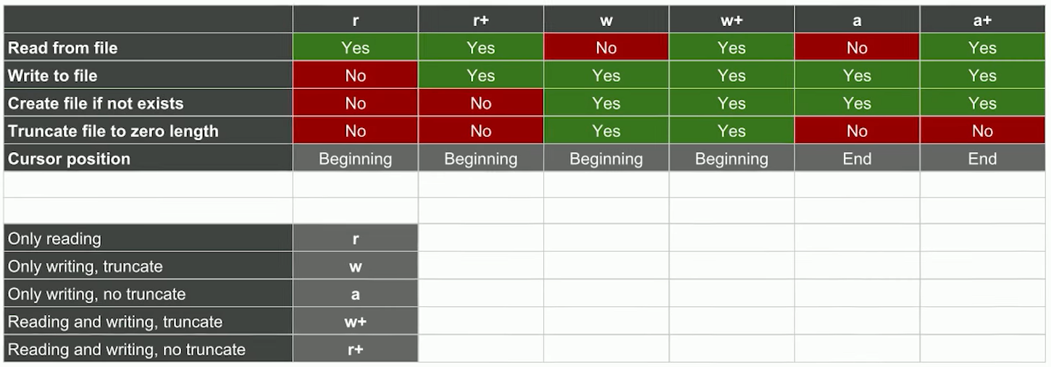
Tryby otwierania plików (8 trybów)

Slide 119
Tryby otwierania plików (8 trybów)
"r" (read): Ten tryb jest używany do odczytywania danych z istniejącego pliku. Jeśli plik nie istnieje, to zostanie
zgłoszony błąd.
"r+" (read and write): Ten tryb pozwala na odczytywanie i zapisywanie danych do istniejącego pliku.
Jeśli plik nie istnieje, to zostanie zgłoszony błąd.
"a+" (append and read): Ten tryb pozwala na odczytywanie danych z istniejącego pliku oraz dodawanie
nowych danych na jego końcu. Jeśli plik nie istnieje, to zostanie utworzony.
"a" (append): Ten tryb pozwala tylko na dodawanie nowych danych na końcu istniejącego pliku. Jeśli plik nie istnieje,
to zostanie utworzony.
"w" (write): Ten tryb jest używany do zapisywania danych do pliku. Jeśli plik już istnieje, to zostanie nadpisany.
Jeśli plik nie istnieje, to zostanie utworzony.
"w+" (write and read): Ten tryb pozwala na zapisywanie danych do pliku oraz odczytywanie danych z pliku.
Jeśli plik już istnieje, to zostanie nadpisany. Jeśli plik nie istnieje, to zostanie utworzony.

Slide 120
Dodatkowe tryby pracy z plikami
"x" (exclusive creation): Ten tryb służy do tworzenia nowego pliku do zapisu. Jeśli plik o podanej nazwie już istnieje, to zostanie zgłoszony błąd FileExistsError. W przeciwnym razie zostanie utworzony nowy pusty plik.
"x+" (exclusive creation and reading): Ten tryb działa podobnie jak "x", ale dodatkowo umożliwia odczytywanie danych z nowo utworzonego pliku. Jeśli plik o podanej nazwie już istnieje, to zostanie zgłoszony błąd FileExistsError. W przeciwnym razie zostanie utworzony nowy pusty plik i będziesz mógł go odczytać i zapisywać dane.
Przy wykorzystaniu trybu x lub x+ należy korzystać z konstrukcji try, except.
try:
with open('nowy_plik.txt', 'x') as file:
file.write('To jest nowy plik.')
except FileExistsError:
print("Plik już istnieje.")

Slide 121
# Otwieranie pliku w trybie do odczytu with open('plik.txt', 'r') as file: data = file.read() # Otwieranie pliku w trybie do zapisu with open('plik.txt', 'w') as file: file.write('Nowa zawartość pliku')
Wykorzystanie atrybutów funkcji open() jako trybów pracy:
Pamiętaj, że korzystanie z tych trybów otwierania plików wiąże się z pewnym ryzykiem, zwłaszcza w przypadku trybów zapisu, ponieważ nadpisanie lub usunięcie istniejących danych jest możliwe. Dlatego zawsze należy zachować ostrożność przy operacjach na plikach.

Slide 122
#Otwieramy plik do odczytu with open('plik.txt', 'r') as plik: linia = plik.readline() # Odczytujemy pierwszą linię i zapisujemy do zmiennej linia while linia: # Przykładowa operacja na linii print(linia.strip()) # Usuwamy białe znaki z końca i początku linii i wyświetlamy linia = plik.readline() # Odczytujemy kolejną linię # Po zakończeniu pętli while, plik zostanie automatycznie zamknięty
Jak odczytać dane z pliku przy pomocy pętli while?
W tym przykładzie otwieramy plik "plik.txt" do odczytu, a następnie używamy pętli while, aby odczytać i przetworzyć każdą linię pliku. Pętla while jest używana do odczytywania linii pliku w pętli do momentu, gdy osiągnie się koniec pliku. Po zakończeniu pętli plik jest automatycznie zamykany dzięki użyciu with open.
Powyższy przykład jest tylko jednym ze scenariuszy, w którym można połączyć pętlę while z obsługą plików. W zależności od potrzeb, można przetwarzać pliki w pętlach while, wykorzystując różne warunki i operacje na danych odczytanych z pliku.

Slide 123
Metody wykonywane na aliasie pliku
Na obiekcie (aliasie) file można wywołać wiele metod. Oto niektóre z nich.
write(str): Służy do zapisywania tekstu (łańcuchów znaków) do pliku.
writelines(lines): Pozwala na zapisanie listy linii (łańcuchów znaków) jako kolejnych linii w pliku.
seek(offset, whence): Umożliwia przesunięcie wskaźnika pozycji w pliku. Przydatne, gdy chcesz zapisywać dane w określonym miejscu pliku.
truncate(size): Pozwala na przycięcie pliku do określonej wielkości. Jeśli zostanie pominięty argument size, to przycina do obecnej pozycji wskaźnika.
flush(): Wywołanie tej metody sprawi, że wszystkie buforowane dane zostaną zapisane na dysku.
file.read() Odczytuje całą zawartość pliku
file.read(50) Odczytuje zawartość 50 znaków
close(): Służy do ręcznego zamknięcia pliku. Chociaż w przypadku użycia with, plik zostanie automatycznie zamknięty po opuszczeniu bloku with, to można także zamknąć go ręcznie.

Slide 124
Wyższa Szkoła Przedsiębiorczości i Administracji
Programowanie
Tworzenie aplikacji użytkownika z wykorzystaniem obiektów i klas
Prowadzący: dr inż. Sylwester Korga
Własność materiałów edukacyjnych: dr inż. Sylwester Korga

Slide 125
Co to jest GUI?
GUI to skrót od "Graphical User Interface" (Graficzny Interfejs Użytkownika). Jest to rodzaj interfejsu użytkownika, który umożliwia komunikację między użytkownikiem a programem za pomocą graficznych elementów, takich jak przyciski, okna, pola tekstowe, menu itp., zamiast korzystania tylko z tekstu.
Interfejsy graficzne zapewniają użytkownikowi bardziej intuicyjny sposób interakcji z programem, ponieważ są oparte na grafice i elementach wizualnych, co ułatwia zrozumienie i obsługę. Przykłady popularnych systemów GUI to Windows, macOS i różne środowiska graficzne w systemach Linux.
Elementy GUI obejmują:
Przyciski: Służą do wykonywania akcji po ich naciśnięciu.
Pola tekstowe: Pozwalają na wprowadzanie tekstu przez użytkownika.
Okna: Wyświetlają informacje, formularze lub inne elementy interfejsu.
Menu: Zapewniają dostęp do różnych funkcji programu.
Paski narzędziowe: Zawierają skróty do często używanych funkcji.
Paski przewijania: Umożliwiają przeglądanie obszarów zawierających więcej danych niż jest widoczne na ekranie.

Slide 126
Do czego służy biblioteka tkinter?
Biblioteka Tkinter w języku Python jest standardowym zestawem narzędzi do tworzenia interfejsu graficznego (GUI). Tkinter jest wrapperem (nakładką) na Tk, który jest popularnym toolkit'em GUI. Służy do tworzenia aplikacji z interfejsem użytkownika, w których użytkownik może łatwo komunikować się z programem za pomocą elementów graficznych, takich jak przyciski, pola tekstowe, listy, okna itp.
Główne cele i funkcje biblioteki Tkinter to:
Tworzenie interfejsu użytkownika: Tkinter umożliwia projektowanie interfejsu graficznego, co pozwala na bardziej intuicyjne i przyjazne dla użytkownika korzystanie z programu.
Obsługa zdarzeń: Tkinter dostarcza mechanizmy obsługi zdarzeń, co pozwala programowi reagować na interakcje użytkownika, takie jak kliknięcia myszy, naciśnięcia klawiszy itp.
Rysowanie i prezentacja danych: Tkinter pozwala na rysowanie grafiki, prezentowanie danych w formie wykresów, diagramów, tabel itp.
Komunikacja z użytkownikiem: Interakcja z użytkownikiem odbywa się poprzez interakcję z elementami GUI, takimi jak przyciski, pola tekstowe, listy itp.
Tworzenie okienek dialogowych: Tkinter umożliwia tworzenie różnych rodzajów okienek dialogowych, takich jak okna potwierdzające, okna informacyjne itp.
Organizacja elementów interfejsu: Tkinter oferuje różne kontenery i menedżery geometrii, które ułatwiają organizację i rozmieszczanie elementów na ekranie.
Obsługa wielu platform: Tkinter jest wbudowany w standardową bibliotekę Pythona, co oznacza, że jest dostępny na wielu plat

Slide 127
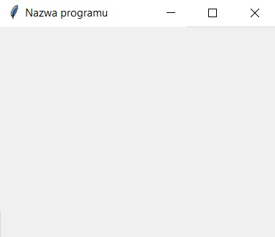
Jak wygląda schemat (szkielet okna)?
Co to jest alias ?
Co to jest konstruktor?
Co to jest root ?
import tkinter as tk
root = tk.Tk()
# w tym miejscu piszemy kod
root.mainloop()
Co to jest pętla mainloop?

Slide 128
Podstawowe pojęcia
Alias- w programowaniu, alias to alternatywna nazwa (inaczej zwana) dla danej wartości lub obiektu. Umożliwia on używanie różnych nazw do odwoływania się do tego samego elementu w programie.
Aliasy są często stosowane dla zwiększenia czytelności kodu, ułatwienia korzystania z długich i skomplikowanych nazw oraz dla ogólnej wygody programisty.
Alias biblioteki-W Pythonie, aliasy dla bibliotek są często stosowane, zwłaszcza gdy używane są popularne biblioteki o długich nazwach, aby skrócić i ułatwić korzystanie z nich w kodzie. Aliasy tworzy się za pomocą słowa kluczowego import
Root- to nazwa głównego okna, które stanowi bazę dla wszystkich innych elementów interfejsu użytkownika w aplikacji. Jest to instancja klasy Tk, która reprezentuje główne okno aplikacji.

Slide 129
Podstawowe pojęcia
Dlaczego ustala się roota? Dlaczego odwołuję się do okna? Czy to znaczy, że mogę odwołać się do dwóch okien? TAK
import tkinter as tk
root1 = tk.Tk()
root2 = tk.Tk()
# Ustawienie rozmiaru okna
root1.geometry("600x200+0+0")
root2.geometry("600x200+620+0") # Szerokość x Wysokość + Pozycja X + Pozycja Y gdzie X oraz Y to piksele matrycy monitora
root1.mainloop() root2.mainloop()
mainloop() to nieskończona pętla, która jest używana do obsługi zdarzeń i utrzymania działania aplikacji graficznej.
Po wywołaniu tej metody program Tkinter zaczyna oczekiwać na zdarzenia, takie jak interakcje użytkownika, klawisze, przyciski myszy itp.

Slide 130
Podstawowe pojęcia- co to jest konstruktor?
Konstruktor- W programowaniu, konstruktor to specjalna metoda w klasie, która jest wywoływana automatycznie podczas tworzenia instancji (obiektu) tej klasy.
Konstruktor służy do inicjalizacji obiektu, ustawienia jego początkowego stanu i wykonania wszelkich operacji potrzebnych do przygotowania obiektu do użytku.
W wielu językach programowania, konstruktor nazywany jest tak samo jak klasa, w której się znajduje ale nie jest to regułą. Konstruktor może mieć inną nazwę niż klasa.
W bibliotece Tkinter, konstruktory różnych elementów interfejsu użytkownika (widgets) są dostępne w celu tworzenia różnych komponentów GUI.
W bibliotece Tkinter, konstruktory to:
-Etykieta Label(),
-Przycisk Button(),
-Pole tekstowe Entry(),
-Ramka Frame()
-Lista ListBox()

Slide 131
Programowanie obiektowe
Co to jest destruktor w języku Python?
W języku Python w programowaniu obiektowym istnieje mechanizm zwany "destruktorem", ale jest on realizowany za pomocą metody o nazwie __del__.
Metoda __del__ w Pythonie jest wywoływana w momencie, gdy obiekt jest usuwany z pamięci, co jednak nie gwarantuje natychmiastowego zwolnienia zasobów.
class Example:
def __init__(self):
# Inicjalizacja obiektu
def __del__(self):
# Metoda wywołana przy usuwaniu obiektu
pass

Slide 132
Konfiguracja roota – rozmiary okna
Jak ustalić wielkość okna?
import tkinter as tk
root = tk.Tk()
# Ustawienie rozmiaru okna
root.geometry("500x300+0+0") # Szerokość x Wysokość + Pozycja X + Pozycja Y gdzie X oraz Y to piksele matrycy monitora
root.mainloop()
Uwaga, tutaj występuje odwrócony układ współrzędnych. Punkt (0,0) występuje tutaj.
To jest punkt odniesienia dla ustawienia okna na matrycy. (Patrz kolejny slajd)

Slide 133
To jest ekran monitora (matrycy)

Slide 134
To jest ekran monitora (matrycy)
Takie okno posiada rozmiar i ten rozmiar może być skalowany przez użytkownika. Takie działanie może spowodować problemy z ułożeniem elementów. Dlatego warto zablokować skalowanie.

Slide 135
Blokowanie skalowania okna
Do zablokowania skalowania okna należy użyć funkcji resizable().
Argumenty (tak na serio to są parametry) width oraz height należy ustalić jako False.
import tkinter as tk
root = tk.Tk()
# Ustawienie rozmiaru okna
root.geometry("500x300")
# Zablokowanie zmiany rozmiaru okna
root.resizable(width=False, height=False)
root.mainloop()

Slide 136
Co to jest kontrolka?
Kontrolka- termin "kontrolka" odnosi się do elementu, który pozwala użytkownikowi wejść w interakcję z programem lub aplikacją.
Kontrolki to elementy interfejsu użytkownika, takie jak przyciski, pola tekstowe, listy rozwijane, pola wyboru, itp., które umożliwiają użytkownikowi wprowadzanie danych, wybieranie opcji, czy wykonanie określonych działań.
Kontrolka to zazwyczaj nazwa ikony jako elementu. Pod kontrolką kryje się kod, który obsługuje tą kontrolkę i nawiązuje współpracę z innymi kontrolkami.

Slide 137
Jakie kontrolki zawarte są w bibliotece tkinter?
Biblioteka tkinter zawiera wiele kontrolek, oto najczęściej wykorzystywane:
(Te kontrolki to są konstruktory czyli metody do tworzenia obiektów)
1). Label (Etykieta): Wyświetla tekst lub obraz.
label = tk.Label(root, text="Hello, Tkinter!")
2). Button (Przycisk): Tworzy interaktywny przycisk.
button = tk.Button(root, text="Click me!", command=callback_function)
3). Entry (Pole tekstowe): Pozwala użytkownikowi wprowadzać tekst.
entry = tk.Entry(root)
4). Text (Obszar tekstowy): Umożliwia wprowadzanie i wyświetlanie wielu linii tekstu.
text = tk.Text(root)
5). Checkbutton (Przycisk wyboru): Pozwala na zaznaczanie lub odznaczanie opcji.
checkbutton = tk.Checkbutton(root, text="Check me")

Slide 138
Do czego służy biblioteka tkinter?
6). Radiobutton (Przycisk opcji): Pozwala na wybieranie jednej opcji spośród wielu.
radiobutton = tk.Radiobutton(root, text="Option 1", variable=var, value=1)
7). Listbox (Lista): Wyświetla listę elementów, z których można wybrać.
listbox = tk.Listbox(root)
8). Scrollbar (Pasek przewijania): Dodaje pasek przewijania do widżetów, które wymagają przewijania.
scrollbar = tk.Scrollbar(root)
9). Canvas (Płótno): Pozwala na rysowanie grafiki i dodawanie elementów.
canvas = tk.Canvas(root, width=400, height=300)
10). Scale (suwak): Pozwala na określanie wartości w trybie ciągłym.
Omówmy i podajmy przykłady zastosowania tych kontolek.

Slide 139
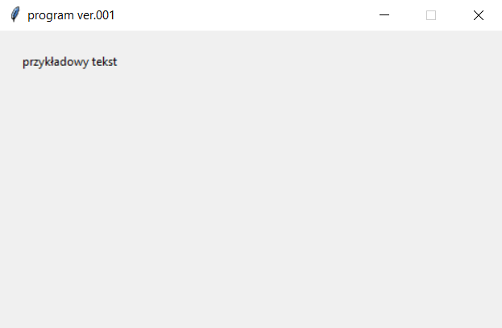
Zastosowanie kontrolki Label
Label służy do wyświetlania tekstu lub obrazu na interfejsie użytkownika. Kontrolka ta umożliwia prezentację informacji tekstowej lub graficznej w oknie programu.
import tkinter as tk
root = tk.Tk()
# Ustawienie rozmiaru okna
root.geometry("500x300")
root.title("program ver.001")
# Zablokowanie zmiany rozmiaru okna
root.resizable(width=False, height=False)
label1=tk.Label(root, text="przykładowy tekst")
label1.place(x=20,y=20)
root.mainloop()

Slide 140
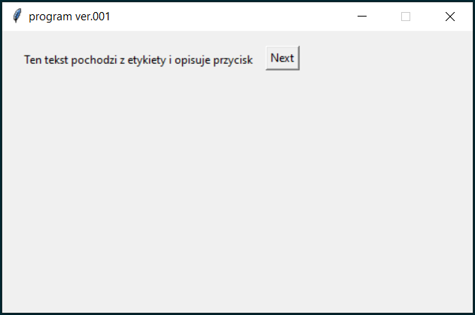
Zastosowanie kontrolki Label
import tkinter as tk
root = tk.Tk()
# Ustawienie rozmiaru okna
root.geometry("500x300")
root.title("program ver.001")
# Zablokowanie zmiany rozmiaru okna
root.resizable(width=False, height=False)
label1=tk.Label(root, text="Ten tekst pochodzi z etykiety i opisuje przycisk")
label1.place(x=20,y=20)
button1=tk.Button(root, text="Next")
button1.place(x=280,y=16)
root.mainloop()
Label służy do określenia tekstu dla innych kontrolek.

Slide 141
Zastosowanie kontrolki Button
import tkinter as tk
root = tk.Tk()
#definiuję funkcję dla przycisku
def on_button_click():
label1.config(text="Przycisk został naciśnięty!")
# Ustawienie rozmiaru okna
root.geometry("500x300")
root.title("program ver.001")
# Zablokowanie zmiany rozmiaru okna
root.resizable(width=False, height=False)
# Utwórz etykietę, która zostanie zaktualizowana po naciśnięciu przycisku
label1 = tk.Label(root, text="Kliknij przycisk, aby zobaczyć efekt!")
label1.place(x=20,y=20)
# Utwórz przycisk
button1=tk.Button(root, text="Naciśnij mnie", command=on_button_click)
button1.place(x=280,y=16)
root.mainloop()
Co robi command?
Wywołuje funkcję.

Slide 142
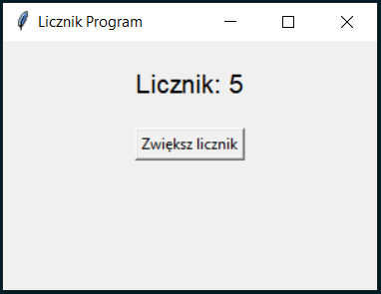
Button jako trigger licznika
W tworzeniu interfejsu graficznego, trigger oznacza reakcję na pewne akcje użytkownika, takie jak naciśnięcie przycisku czy wybór opcji.
W wielu frameworkach GUI istnieją mechanizmy obsługi triggerów, które pozwalają na zdefiniowanie, co ma się stać po wystąpieniu określonego zdarzenia.

Slide 143
Button jako trigger licznika
W tworzeniu interfejsu graficznego, trigger oznacza reakcję na pewne akcje użytkownika, takie jak naciśnięcie przycisku czy wybór opcji.
W wielu frameworkach GUI istnieją mechanizmy obsługi triggerów, które pozwalają na zdefiniowanie, co ma się stać po wystąpieniu określonego zdarzenia.

Slide 144
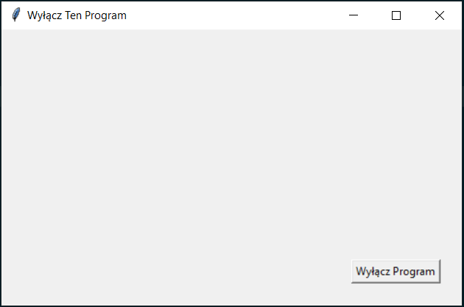
Button – obsługa zdarzeń
W tym przykładzie tworzymy przycisk o nazwie button_off którego zadaniem jest wyłączenie programu.
import tkinter as tk
def wyłącz_program():
# Zamykanie głównego okna programu
root.destroy()
# Tworzenie głównego okna
root = tk.Tk()
root.geometry("500x300")
root.title("Wyłącz Ten Program")
# Tworzenie przycisku
button_off = tk.Button(root, text="Wyłącz Program", command=wyłącz_program)
button_off.place(x=380, y=250)
# Uruchomienie pętli głównej programu
root.mainloop()

Slide 145
Zastosowanie kontrolki Entry
import tkinter as tk
def funkcja1():
# przechwycenie etnry1 do zmiennej1
zmienna1=entry1.get()
label1.config(text="wpisany tekst to: "+zmienna1)
# Tworzenie głównego okna
root = tk.Tk()
root.geometry("500x300")
root.title("Program ver.001") #Tworzenie entry1
entry1=tk.Entry(root, width=30)
entry1.place(x=50, y=20) #Tworzenie Label1
label1=tk.Label()
label1.place(x=50, y=40)
# Tworzenie przycisku
button_input = tk.Button(root, text="Wczytaj dane", command=funkcja1)
button_input.place(x=380, y=250)
# Uruchomienie pętli głównej programu
root.mainloop()
Kontrolka Entry jest odpowiednikiem konsolowego input.
W tym przypadku przycisk przechwytuje wpisany tekst i przekazuje go do kontrolki label1.

Slide 146
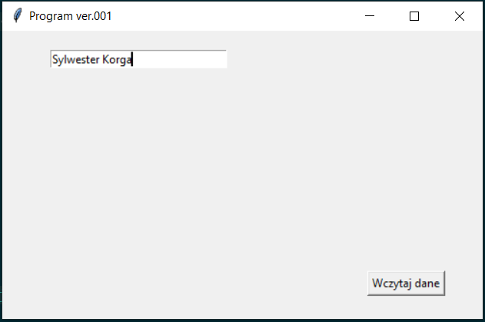
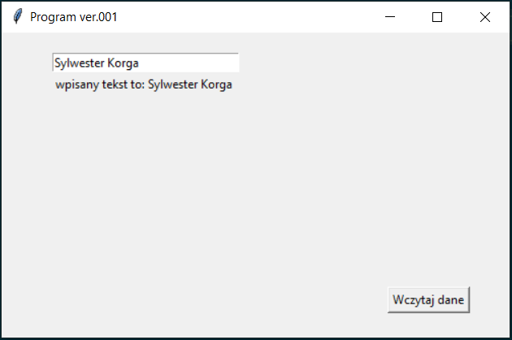
Zastosowanie kontrolki Entry
Wczytanie danych nastąpi po naciśnięciu przycisku.

Slide 147
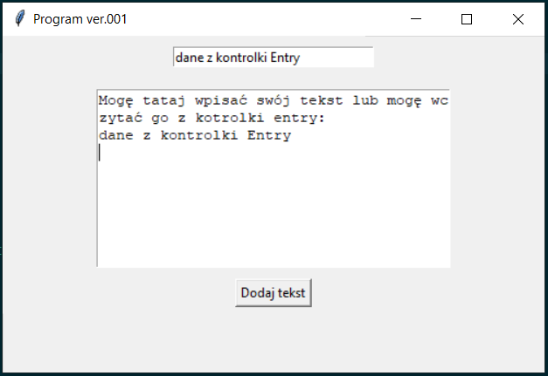
Zastosowanie kontrolki Text
import tkinter as tk
def add_text():
# Pobierz tekst z Entry
entry_text = entry.get()
# Dodaj tekst do widżetu Text
text_widget.insert(tk.END, entry_text + "\n") # Utwórz główne okno
root = tk.Tk()
root.title("Program ver.001") # Utwórz Entry
entry = tk.Entry(root, width=30) # Utwórz widżet Text
text_widget = tk.Text(root, height=10, width=40) # Utwórz przycisk do dodawania tekstu do widżetu Text
button = tk.Button(root, text="Dodaj tekst", command=add_text) # Umieść Entry, Text i Button w oknie
entry.pack(pady=10)
text_widget.pack(pady=10)
button.pack()

Slide 148
Wyższa Szkoła Przedsiębiorczości i Administracji
Tworzenie GUI z elementami obiektowymi
Prowadzący: dr inż. Sylwester Korga
Własność materiałów edukacyjnych: dr inż. Sylwester Korga

Slide 149
Zastosowanie kontrolki Checkbutton
import tkinter as tk
def on_checkbox_click():
if chk_var.get():
label.config(text="Checkbox jest zaznaczony")
else:
label.config(text="Checkbox nie jest zaznaczony")
# Tworzenie głównego okna
root = tk.Tk()
root.title(„Program ver.001")
# Tworzenie zmiennej Tkinter do przechowywania stanu pola wyboru
chk_var = tk.BooleanVar()
# Tworzenie widżetu Checkbutton
checkbox = tk.Checkbutton(root, text="Zaznacz mnie",variable=chk_var,command=on_checkbox_click)
# Umieszczanie widżetu Checkbutton w oknie
checkbox.pack(pady=10)
# Tworzenie etykiety do wyświetlania stanu pola wyboru
label = tk.Label(root, text="Checkbox nie jest zaznaczony")
label.pack(pady=10) root.mainloop()
Dla kontrolki Checkbutton należy utworzyć obiekt logiczny BooleanVar,
Który przetrzymuje True albo False.

Slide 150
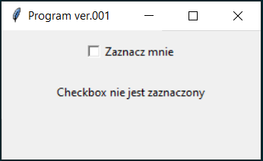
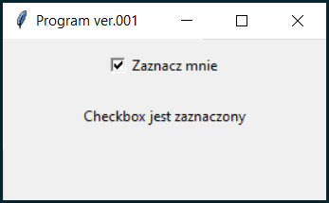
Zastosowanie kontrolki Checkbutton
chk_var = tk.BooleanVar()
#chk_var= False
chk_var = tk.BooleanVar()
#chk_var= True
Na przechwyconych wartościach można budować logikę programu np. wykorzystując instrukcje warunkowe, matchcasy, pętle while itd..

Slide 151
Zastosowanie kontrolki Radiobutton
import tkinter as tk
def on_radio_change():
selected_option = radio_var.get()
status_label.config(text=f"Selected option: {selected_option}")
# Tworzenie głównego okna
root = tk.Tk()
root.title("Tkinter Radiobutton Example")
# Zmienna Tkinter do przechowywania wybranej opcji
radio_var = tk.StringVar()
# Ustawienie początkowej wartości dla zmiennej
radio_var.set("Option 1")
# Utworzenie przycisków radiowych
radio_button1 = tk.Radiobutton(root, text="Option 1", variable=radio_var, value="Option 1", command=on_radio_change)
radio_button2 = tk.Radiobutton(root, text="Option 2", variable=radio_var, value="Option 2", command=on_radio_change)
radio_button3 = tk.Radiobutton(root, text="Option 3", variable=radio_var, value="Option 3", command=on_radio_change)
# Umieszczenie przycisków radiowych w oknie
radio_button1.pack(pady=5)
radio_button2.pack(pady=5)
radio_button3.pack(pady=5)
# Etykieta do wyświetlania wybranej opcji
status_label = tk.Label(root, text="Selected option: Option 1")
status_label.pack(pady=10)
# Uruchamianie pętli zdarzeń Tkinter
root.mainloop()
Dodatkowa zmienna to StringVar, która przetrzymuje wartość typu string.
Ta sama funkcja obsługuje trzy radriobuttony

Slide 152
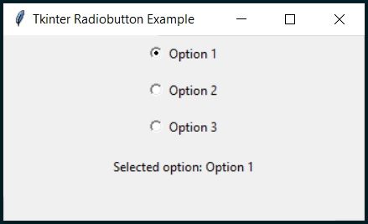
Zastosowanie kontrolki Radiobutton
Tylko jedna z opcji może być aktywna.
Domyślnie, w grupie przycisków radiowych (Radiobutton) w Tkinter można zaznaczyć tylko jeden przycisk naraz, co jest zgodne z logiką przycisków radiowych. Wielokrotny wybór należy wykonać za pomocą checkboxa.

Slide 153
Zastosowanie kontrolki ListBox
import tkinter as tk
def on_listbox_select(event):
selected_index = listbox.curselection()
if selected_index:
selected_item = listbox.get(selected_index)
status_label.config(text=f"Selected item: {selected_item}")
else:
status_label.config(text="No item selected")
# Tworzenie głównego okna
root = tk.Tk()
root.title("Tkinter Listbox Example") # Tworzenie Listbox
listbox = tk.Listbox(root, selectmode=tk.SINGLE) # tk.SINGLE oznacza, że można zaznaczyć tylko jeden element naraz
# Dodawanie elementów do Listbox
items = ["Item 1", "Item 2", "Item 3", "Item 4", "Item 5"]
for item in items:
listbox.insert(tk.END, item)
# Przypisanie funkcji do zdarzenia wyboru
listbox.bind("<<ListboxSelect>>", on_listbox_select) # Umieszczanie Listbox w oknie
listbox.pack(pady=10) # Etykieta do wyświetlania wybranego elementu
status_label = tk.Label(root, text="No item selected")
status_label.pack(pady=10) # Uruchamianie pętli zdarzeń Tkinter
root.mainloop()
ListBox to najbardziej „nielogicznie zbudowana” i nielubiana kontrolka.
Trzeba zbudować dodatkową listę pozycji („itemsów”) i ją podpiąć do listboxa za pomocą iterowania po obiektach tej listy.
Metoda bind jest używana do przypisania funkcji do zdarzenia (event) danego widżetu.
"<<ListboxSelect>>" to specjalny identyfikator zdarzenia, który oznacza, że chcemy przypisać funkcję on_listbox_select do zdarzenia wyboru w Listbox.

Slide 154
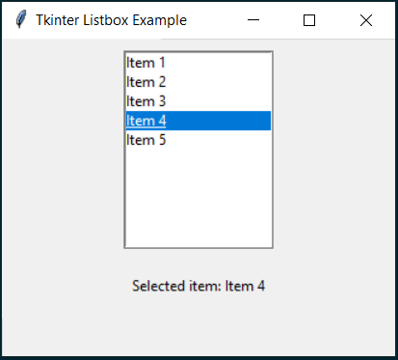
Zastosowanie kontrolki ListBox
ListBox to rzadko stosowana kontrolka.

Slide 155
Zastosowanie kontrolki Combobox
import tkinter as tk
from tkinter import ttk
def on_combobox_select(event):
selected_item = combobox.get()
status_label.config(text=f"Selected item: {selected_item}")
# Tworzenie głównego okna
root = tk.Tk()
root.title("Tkinter Combobox Example")
# Tworzenie Combobox
combobox = ttk.Combobox(root, values=["Item 1", "Item 2", "Item 3", "Item 4", "Item 5"])
# Ustawienie początkowej wartości
combobox.set("Select an item")
# Przypisanie funkcji do zdarzenia wyboru
combobox.bind("<<ComboboxSelected>>", on_combobox_select)
# Umieszczenie Combobox w oknie
combobox.pack(pady=10)
# Etykieta do wyświetlania wybranego elementu
status_label = tk.Label(root, text="No item selected")
status_label.place(x= 90,y=130)
# Uruchamianie pętli zdarzeń Tkinter
root.mainloop()
Combobox posiada uproszczoną budowę i logikę działania.
"<<ComboboxSelected>>" to specjalny identyfikator zdarzenia, który oznacza, że chcemy przypisać funkcję on_combobox_select do zdarzenia wyboru w Combobox.

Slide 156
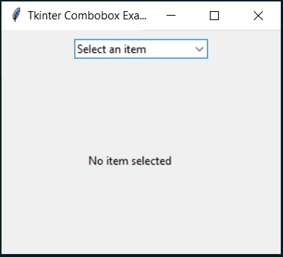
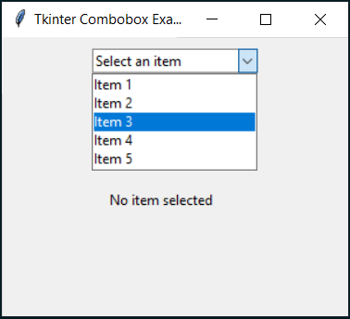
Zastosowanie kontrolki Combobox
Combobox posiada uproszczoną budowę i logikę działania.
Widok początkowy
Widok po rozwinięciu

Slide 157
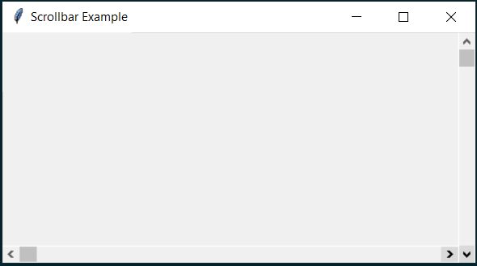
Zastosowanie kontrolki Scrollbar
Scrollbary są umieszczane przy odpowiednich krawędziach okna za pomocą managera pack.
import tkinter as tk
root = tk.Tk()
root.title("Scrollbar Example")
# Utworzenie pionowego scrollbara
vertical_scrollbar = tk.Scrollbar(root, orient='vertical')
vertical_scrollbar.pack(side=tk.RIGHT, fill=tk.Y)
# Utworzenie poziomego scrollbara
horizontal_scrollbar = tk.Scrollbar(root, orient='horizontal')
horizontal_scrollbar.pack(side=tk.BOTTOM, fill=tk.X)
root.mainloop()

Slide 158
Zastosowanie kontrolki Scale
Kontrolka Scale to kontrolka suwaka. Możemy ustalić czy suwak ma być poziomo czy pionowo.
import tkinter as tk
def on_scale_change(value):
label.config(text=f"Current value: {value}")
root = tk.Tk()
root.title("Tkinter Scale Example")
# Utworzenie kontrolki Scale
scale = tk.Scale(root, from_=0, to=100, orient=tk.HORIZONTAL, command=on_scale_change)
scale.pack(pady=20)
# Etykieta do wyświetlania aktualnej wartości
label = tk.Label(root, text="Current value: 0")
label.pack(pady=10)
root.mainloop()

Slide 159
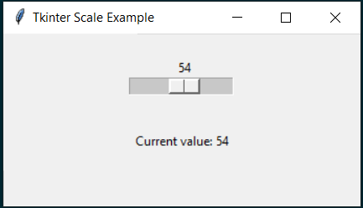
Zastosowanie kontrolki Scale
W Tkinter, Scale to widżet służący do tworzenia kontrolki suwaka, czyli elementu interfejsu graficznego, który pozwala użytkownikowi wybrać wartość z określonego zakresu. Kontrolka Scale jest często używana w aplikacjach do regulacji ustawień, takich jak głośność, jasność, czy jakakolwiek inna wartość numeryczna.
Kontrolka Scale to kontrolka suwaka. Możemy ustalić czy suwak ma być poziomo czy pionowo.

Slide 160
Zastosowanie kontrolki Canvas (płótno)
W Tkinter, Canvas to widżet, który służy do rysowania grafiki i manipulacji obiektami graficznymi w interfejsie użytkownika. Canvas dostarcza obszar, na którym możesz rysować różne elementy, takie jak linie, kształty, tekst, obrazy i wiele innych. Jest to przydatny element do tworzenia interaktywnych aplikacji graficznych.
Zastosowanie Canvas w Tkinter:
Rysowanie kształtów: Możesz używać Canvas do rysowania prostych kształtów takich jak linie, prostokąty, elipsy czy łuki.
Umieszczanie obrazów: Canvas pozwala na umieszczanie obrazów i manipulowanie nimi.
Wyświetlanie tekstu: Możesz dodawać tekst na Canvas, co jest przydatne do etykietowania i prezentowania informacji.
Animacje: Canvas umożliwia tworzenie prostych animacji, przesuwania i zmiany kształtów w czasie rzeczywistym.
Obszar interakcji: Canvas obsługuje zdarzenia myszy i klawiatury, co pozwala na interakcję z obiektami na „płótnie”.

Slide 161
Zastosowanie kontrolki Canvas (płótno)
import tkinter as tk
root = tk.Tk()
root.title("Canvas Example")
# Utworzenie Canvas
canvas = tk.Canvas(root, width=200, height=300, bg="white")
canvas.pack()
# Rysowanie różnych elementów na płótnie
canvas.create_line(50, 50, 150, 50, fill="blue", width=2)
canvas.create_rectangle(50, 80, 150, 150, fill="green")
canvas.create_oval(50, 160, 150, 230, fill="red")
canvas.create_text(100, 180, text="Hello, Canvas!", fill="purple")
root.mainloop()
Współrzędne obszaru

Slide 162
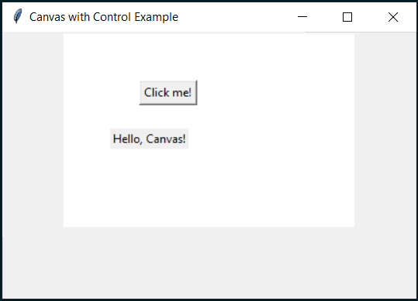
Zastosowanie kontrolki Canvas (płótno)
import tkinter as tk
def on_button_click():
label.config(text="Button Clicked!")
root = tk.Tk()
root.title("Canvas with Control Example")
# Utworzenie Canvas
canvas = tk.Canvas(root, width=300, height=200, bg="white")
canvas.pack()
# Utworzenie przycisku i etykiety
button = tk.Button(canvas, text="Click me!", command=on_button_click)
label = tk.Label(canvas, text="Hello, Canvas!")
# Umieszczenie przycisku na płótnie
button_window = canvas.create_window(80, 50, anchor=tk.NW, window=button)
# Umieszczenie etykiety na płótnie
label_window = canvas.create_window(50, 100, anchor=tk.NW, window=label)
root.mainloop()
Obszar button
North West
To są współrzędne canvas a nie roota

Slide 163
Co to są menedzery rozmieszczenia?
W Tkinterze istnieje kilka menadżerów rozmieszczenia (geometry managers), które pozwalają na kontrolowanie układu i rozmieszczenia widgetów wewnątrz ich rodziców. Oto trzy główne menadżery rozmieszczenia w Tkinterze:
1). Pack Manager (pack)
2). Grid Manager (grid)
3). Place Manager (place)
Który z menedżerów rozmieszczenia jest najlepszy i dlaczego to jest Place Manager?
Omówmy zastosowanie tych managerów:

Slide 164
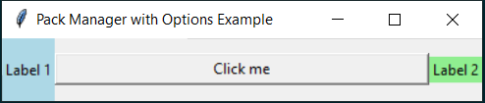
Pack Manager
Pack Manager umożliwia rozmieszczanie widgetów, pakując je w kontener w jednym z trzech kierunków: góra (top), dół (bottom), lewo (left) lub prawo (right).
import tkinter as tk
root = tk.Tk()
root.title("Pack Manager with Options Example")
# Utworzenie kilku widżetów
label1 = tk.Label(root, text="Label 1", bg="lightblue")
label2 = tk.Label(root, text="Label 2", bg="lightgreen")
button = tk.Button(root, text="Click me", command=lambda: print("Button clicked"))
# Pakowanie widżetów z użyciem menadżera pack i opcji
label1.pack(side=tk.LEFT, fill=tk.Y)
label2.pack(side=tk.RIGHT, fill=tk.X)
button.pack(side=tk.BOTTOM, fill=tk.X, expand=True)
root.mainloop()
fill=tk.Y oznacza to, że widżet będzie wypełniał dostępną przestrzeń wertykalnie, co oznacza wzdłuż osi Y (pionowo). Będzie się on dopasowywał do okna w danej osi.

Slide 165
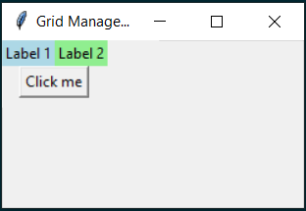
Grid Manager
Grid Manager (grid) umożliwia rozmieszczanie widgetów w siatce, określając wiersze i kolumny. Menadżer siatki umożliwia rozmieszczanie widżetów w regularnej siatce komórek. Aby używać menadżera siatki, możesz wywołać metodę grid() na obiekcie widżetu.
import tkinter as tk
root = tk.Tk()
root.title("Grid Manager Example")
# Utworzenie kilku widżetów
label1 = tk.Label(root, text="Label 1", bg="lightblue")
label2 = tk.Label(root, text="Label 2", bg="lightgreen")
button = tk.Button(root, text="Click me", command=lambda: print("Button clicked"))
# Ustawienie widżetów przy użyciu menadżera siatki
label1.grid(row=0, column=0)
label2.grid(row=0, column=1)
button.grid(row=1, column=0, columnspan=2)
root.mainloop()

Slide 166
Place Manager
import tkinter as tk
root = tk.Tk()
root.title("Place Manager Example")
# Utworzenie kilku widżetów
label1 = tk.Label(root, text="Label 1", bg="lightblue")
label2 = tk.Label(root, text="Label 2", bg="lightgreen")
button = tk.Button(root, text="Click me", command=lambda: print("Button clicked"))
# Umieszczenie widżetów przy użyciu menadżera umieszczania
label1.place(x=20, y=30)
label2.place(x=50, y=80)
button.place(relx=0.5, rely=0.5, anchor=tk.CENTER)
root.mainloop()
Place umożliwia precyzyjne pozycjonowanie widgetów poprzez określenie współrzędnych (x, y) oraz opcjonalnie szerokości i wysokości.
Menadżer umieszczania (place manager) w Tkinter umożliwia precyzyjne umieszczanie widżetów w oknie przy użyciu bezwzględnych lub względnych współrzędnych.
Daje to dużą kontrolę nad rozmieszczeniem widżetów w oknie.

Slide 167
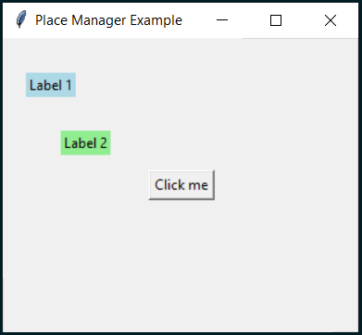
Place Manager
relx=0.5: Oznacza względną pozycję w osi X (poziomej) i ustawia widżet na środku w tej osi. Wartość 0.5 oznacza 50% szerokości okna.
rely=0.5: Oznacza względną pozycję w osi Y (pionowej) i ustawia widżet na środku w tej osi. Wartość 0.5 oznacza 50% wysokości okna.
anchor=tk.CENTER: Określa punkt kotwiczenia widżetu. W tym przypadku, tk.CENTER oznacza, że punktem kotwiczenia będzie środek widżetu.
label1.place(x=20, y=30)
label2.place(x=50, y=80)

Slide 168
Jak stworzyć menu górne?
import tkinter as tk
def nowy_plik():
print("Utworzono nowy plik")
def otworz_plik():
print("Otwarto plik")
def zapisz_plik():
print("Zapisano plik")
def zamknij_aplikacje():
okno.destroy()
# Tworzenie głównego okna
okno = tk.Tk()
okno.title("Podstawowe Menu")
# Tworzenie menu górne
pasek_menu = tk.Menu(okno)
okno.config(menu=pasek_menu)
# Dodawanie opcji do menu "Plik"
menu_plik = tk.Menu(pasek_menu, tearoff=0)
pasek_menu.add_cascade(label="Plik", menu=menu_plik)
menu_plik.add_command(label="Nowy", command=nowy_plik)
menu_plik.add_command(label="Otwórz", command=otworz_plik)
menu_plik.add_command(label="Zapisz", command=zapisz_plik)
menu_plik.add_separator()
menu_plik.add_command(label="Zamknij", command=zamknij_aplikacje)
# Uruchomienie pętli głównej
okno.mainloop()

Slide 169
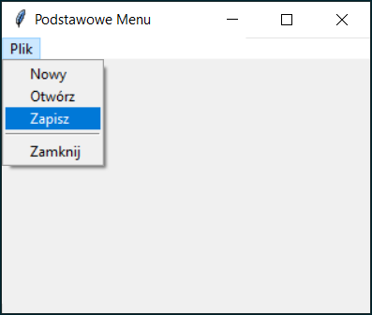
Jak stworzyć menu górne?
Przykładowy wygląd menu górnego:

Slide 170
Jak stworzyć menu górne?
import tkinter as tk
def nowy_plik():
print("Utworzono nowy plik")
def otworz_plik():
print("Otwarto plik")
def zapisz_plik():
print("Zapisano plik")
def zamknij_aplikacje():
okno.destroy()
# Funkcje obsługujące opcje menu "Widok"
def zmien_kolor_tla():
okno.configure(bg="lightgrey")
def zmien_kolor_tekstu():
okno.configure(fg="blue")
# Tworzenie głównego okna
okno = tk.Tk()
okno.title("Menu z opcją Widok")
# Tworzenie menu górnego
pasek_menu = tk.Menu(okno)
okno.config(menu=pasek_menu)
# Dodawanie opcji do menu "Plik"
menu_plik = tk.Menu(pasek_menu, tearoff=0)
pasek_menu.add_cascade(label="Plik", menu=menu_plik)
menu_plik.add_command(label="Nowy", command=nowy_plik)
menu_plik.add_command(label="Otwórz", command=otworz_plik)
menu_plik.add_command(label="Zapisz", command=zapisz_plik)
menu_plik.add_separator()
menu_plik.add_command(label="Zamknij", command=zamknij_aplikacje) # Dodawanie opcji do menu "Widok"
menu_widok = tk.Menu(pasek_menu, tearoff=0)
pasek_menu.add_cascade(label="Widok", menu=menu_widok)
menu_widok.add_command(label="Zmień kolor tła", command=zmien_kolor_tla)
menu_widok.add_command(label="Zmień kolor tekstu", command=zmien_kolor_tekstu)

Slide 171
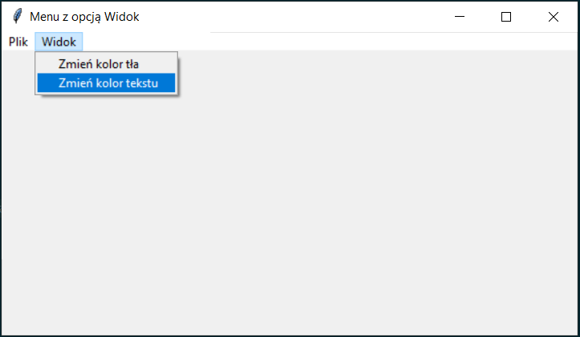
Jak stworzyć menu górne?
Przykładowy wygląd menu górnego:

Slide 172
Do czego służy biblioteka TkinterWeb?
TkinterWeb to narzędzie, które pozwala na konwersję aplikacji Tkinter na kod HTML/JavaScript, który można uruchomić w przeglądarce. Aby użyć TkinterWeb, musisz zainstalować to narzędzie i skorzystać z jego funkcji konwersji.
Najpierw zainstaluj TkinterWeb:
TkinterWeb

Slide 173
Wyższa Szkoła Przedsiębiorczości i Administracji
Powtórzenie wiadomości
Prowadzący: dr inż. Sylwester Korga
Własność materiałów edukacyjnych: dr inż. Sylwester Korga

Slide 174
Sprawdź czy potrafisz odpowiedzieć na pytania
1. Co to jest programowanie obiektowe (OOP)?
2. Jakie są podstawowe założenia programowania obiektowego?
3. Co to jest klasa w kontekście programowania obiektowego?
4. Jakie są podstawowe elementy składowe klasy w Pythonie?
5. Co to jest obiekt w programowaniu obiektowym?
6. Jakie są główne cechy obiektów w Pythonie?
7. Co to są atrybuty i metody w kontekście klas i obiektów?
8. W jaki sposób można tworzyć nowe obiekty na podstawie klasy w Pythonie?
9. Co to jest konstruktor i jak jest definiowany w Pythonie?
10. Jakie są różnice między metodą a funkcją w Pythonie?

Slide 175
Sprawdź czy potrafisz odpowiedzieć na pytania
11. Co to jest dziedziczenie w programowaniu obiektowym?
12. Jakie są rodzaje dziedziczenia w Pythonie?
13. Co to jest klasa nadrzędna i klasa podrzędna?
14. Jakie są zalety dziedziczenia w programowaniu obiektowym?
15. Co to jest nadpisywanie metod (method overriding)?
16. Jakie są metody specjalne (magiczne) w Pythonie i jak się je używa?
17. Co to jest enkapsulacja i jak jest realizowana w Pythonie?
18. Co to są właściwości (properties) i jak są używane w Pythonie?
19. Co to jest polimorfizm w programowaniu obiektowym?
20. Jakie są korzyści z zastosowania polimorfizmu w Pythonie?

Slide 176
Sprawdź czy potrafisz odpowiedzieć na pytania
21.Co to są abstrakcyjne klasy i metody w Pythonie?
22. Jakie są moduły wspierające programowanie obiektowe w Pythonie?
23. Co to jest interfejs w kontekście programowania obiektowego?
24. Jakie są relacje między klasami w programowaniu obiektowym?
25. Jakie są różnice między klasami a obiektami w Pythonie?
26. Co to jest klasa abstrakcyjna i jak jest definiowana w Pythonie?
27. W jaki sposób można uniknąć konfliktów nazw w dziedziczących klasach?
28. Co to są dekoratory metod w Pythonie i jak są używane?
29. Co to jest współdziedziczenie w Pythonie?
30. Jakie są dobre praktyki projektowania klas i obiektów w Pythonie?

Slide 177
Miejsce na notatki

